Slide 1
«НА БЛАГО МИРА И ЧЕЛОВЕЧЕСТВА»
(ИЗ ЖИЗНИ И ТВОРЧЕСТВА ПРОФЕССОРА А.Л. ЧИЖЕВСКОГО)
(120 лет со дня рождения)
В наше время – эпоху интенсивного освоения космического пространства – все более возрастает интерес к идеям А.Л.Чижевского,
одного из основоположников космического естествознания.
2017

Slide 2
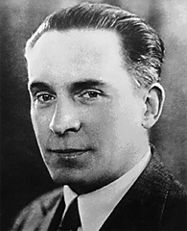
АЛЕКСАНДР ЛЕОНИДОВИЧ ЧИЖЕВСКИЙ
(1897 – 1964)
Александр Леонидович Чижевский – советский ученый, биофизик, мыслитель,
основоположник космической биологии, гелиобиологии, аэроионификации, электрогемодинамики, изобретатель (электроокраска), философ, поэт, художник,
чрезвычайно разносторонний, эрудированный и работоспособный исследователь.
Научное признание пришло к ученому еще при жизни: Александр Леонидович Чижевский был избран почетным президентом I Международного конгресса по биофизике (1939) и действительным членом более 30 научных обществ и академий различных стран мира, почётным профессором университетов Европы, Америки, Азии.
В меморандуме о его научных трудах, принятом на I Международном конгрессе по биологической физике и биологической космологии состоявшемся в сентябре 1939 г. в Нью-Йорке, говорилось: "Гениальные по новизне идей, по ширине охвата, по смелости синтеза и глубине анализа труды поставили профессора Чижевского во главе биофизиков мира и сделали его истинным Гражданином мира, ибо труды его – достояние Человечества".
Выдвигая кандидатуру Александра Леонидовича Чижевского на соискание Нобелевской премии, этот конгресс, избравший его одним из своих почетных президентов, отмечал, что многогранная деятельность ученого олицетворяет "для нас, живущих в XX в., монументальную личность да Винчи".

Slide 3
СОДЕРЖАНИЕ
ИЗ БИОГРАФИИ УЧЁНОГО
СЕМЬЯ А. Л. ЧИЖЕВСКОГО
ДЕТСТВО А. Л. ЧИЖЕВСКОГО
СТУДЕНЧЕСКИЕ ГОДЫ А.Л.ЧИЖЕВСКОГО И ЕГО НАУЧНАЯ ДЕЯТЕЛЬНОСТЬ
ПОСЛАННИК СОЛНЦА НА ЗЕМЛЕ
(НАУЧНЫЕ ДОСТИЖЕНИЯ УЧЕНОГО)
ОСНОВОПОЛОЖНИК «НАУЧНОЙ АСТРОЛОГИИ»
ТВОРЧЕСКОЕ НАСЛЕДИЕ ВЕЛИКОГО УЧЕНОГО
А.Л. ЧИЖЕВСКИЙ. СТИХИ И АКВАРЕЛИ
ТРУДЫ А.Л. ЧИЖЕВСКОГО
ЛИТЕРАТУРНОЕ НАСЛЕДИЕ А.ЧИЖЕВСКОГО
ФИЛЬМОГРАФИЯ
ЗАКЛЮЧЕНИЕ
УВЕКОВЕЧЕНИЕ ПАМЯТИ о А.Л. ЧИЖЕВСКОМ

Slide 4
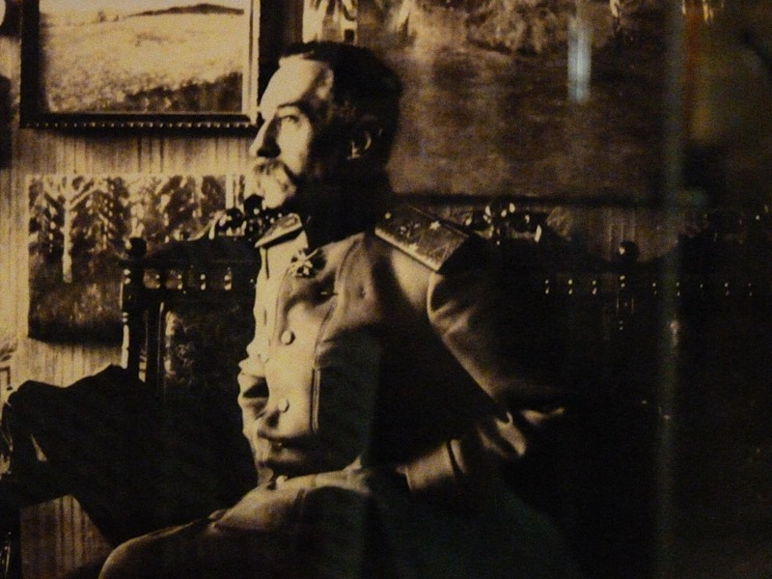
ИЗ БИОГРАФИИ УЧЁНОГО
СЕМЬЯ А. Л. ЧИЖЕВСКОГО
Известно, что род Чижевских своими корнями уходит в Польшу XIII-XIV вв. Основателем русской ветви древнего рода Чижевских был Ян Казимир Чижевский, который чем-то вызвал на себя гнев польского короля и поэтому вынужден был бежать из Польши на Украину.
Одного из его потомков – Петра Лазаревича Чижевского, придворного "тенориста" императрица Елизавета Петровна в 1743 г. пожаловала “дворянским достоинством со всеми рожденными и впредь рождаемыми законными детьми и их потомством”. Согласно чину, все дворяне должны были состоять на военной службе, поэтому в роду Чижевских все мужчины были преимущественно потомственными военными. Герб Чижевских внесён в I часть Общего Гербовника Дворянских родов Всероссийской Империи.
Все предки А.Л.Чижевского не только по отцовской, но и по материнской линии были военными. Среди родственников учёного немало примечательных личностей. Прадед Чижевского участвовал в походах Суворова и Кутузова. А бабушка Александра была двоюродная племянница адмирала Нахимова.
Не изменил семейной традиции и отец ученого – Леонид Васильевич Чижевский – потомственный дворянин, кадровый военный.
Отец ученого – Чижевский Леонид Васильевич родился 1(13) 01.1861 г. в Киеве, идя по стопам
предков, окончил в 1881 г. Александровское военное училище.
Л.В. Чижевский был человеком незаурядным, с широким кругозором и изобретательским
складом ума. Военную службу Леонид Васильевич сочетал с наукой и занимался
изобретательством: изобрёл прибор для разрушения проволочных заграждений. Еще
поручиком в 1885 г. он изобрел командирский угломер, позволивший осуществлять стрельбу
с закрытых позиций и вести параллельный (веерный) артиллерийский огонь по невидимой цели.
Во время 1-й мировой войны Л.В. Чижевский командовал артиллерийским дивизионом и
бригадой на Юго-Западном фронте, дослужился до чина генерал-майора.
В Красной Армии с 1918 г., был начальником курсов красных командиров в Калуге.
Он был верен воинской присяге при двух режимах. От Царского правительства Леонид Васильевич
получил орден Святой Анны II степени, а “за полезную деятельность по строительству вооруженных
сил страны Советов” ему в 1928 г. было присвоено звание “Герой Труда” РККА.
Умер Л.В. Чижевский 14.04.1929 г. в городе Калуге, захоронен на Пятницком кладбище города Калуги на центральной аллее.
Л.В.Чижевский, отец учёного А.Л.Чижевского

Slide 5
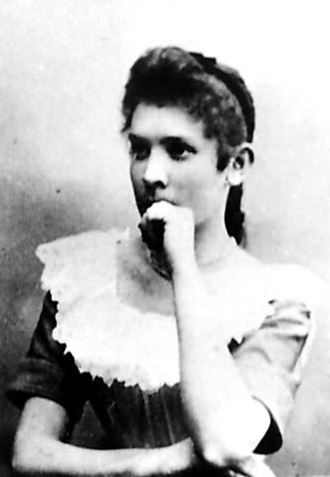
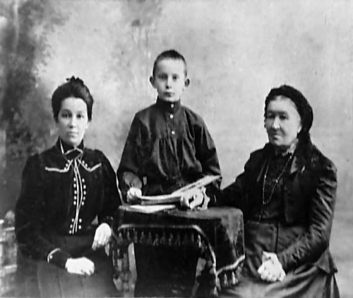
Мать А. Чижевского – Надежда Александровна (ур. Невиандт, 1875-1898 гг.) принадлежала к старинному роду выходцев из Голландии (дворянский род Невиандтов происходил от горного инженера-голландца, приехавшего в Россию при Петре I) болела туберкулезом и умерла в возрасте 22 лет через год после рождения единственного сына в городе Ментона (Италия) ранней весной.
Мать Александра была натурой тонкой, поэтической, музыкальной.
Н. А. Невиандт - Чижевская – жена Леонида Васильевича Чижевского, мать А.Л.Чижевского
ДЕТСТВО А. Л. ЧИЖЕВСКОГО
Александр Леонидович Чижевский родился 26 января (7 февраля) 1897 года в местечке Цехановец Бельского уезда Гродненской губернии (ныне Белостокское воеводство, Польша) в семье кадрового военного офицера, капитана артиллерии Леонида Васильевича Чижевского и Надежды Александровны Невиандт. В то время там квартировала одна из батарей 4-ой артиллерийской бригады, в которой служил его отец.
После смерти Надежды Александровны отец повторно так и не женился.
Потеряв в младенческом возрасте мать, Александр, однако, не был обделен материнской любовью. Родная сестра отца, крестная мать А. Чижевского Ольга Васильевна Чижевская-Лесли с 1899 года после развода с мужем переехала на постоянное жительство к брату, и до самой своей смерти в 1927 г. жила вместе с ними. У нее не сложилась личная жизнь с мужем (Иваном Александровичем Лесли), дети умерли, и она полностью посвятила свою жизнь воспитанию племянника, обратив на него всю свою нерастраченную любовь. Как впоследствии писал сам Александр Леонидович, его тетушка стала для него второй, настоящей, действительной матерью, которую Александр Леонидович всю свою жизнь называл святым именем “мама”.
Одновременно с тетушкой переехала и бабушка – мать отца и тёти – Елизавета Семеновна (ур. Облачинская), (1828-1908) – двоюродная племянница П. С. Нахимова. По утверждению А.Л.Чижевского, она стала его первым учителем и наставником. У неё было домашнее, но блестящее по тому времени образование. Хорошо владела французским, английским и немецким языками, читала по-итальянски и по-шведски. Прекрасно знала историю, особенно историю средневековья.
А. Чижевский, его тётя О.В. Лесли-Чижевская
и бабушка Е.С. Чижевская г. Серпухов, 1906 г.

Slide 6
Семья сыграла большую роль в воспитании А.Л.Чижевского.
Александр рос болезненным ребенком и отец ежегодно (до 1906 г.) на несколько месяцев отправлял его с тетушкой и бабушкой за границу – в Италию и Южную Францию. Во время отпуска отца они совершили путешествия по Италии, Франции, Греции, Египту.
С раннего детства Александр полюбил музыку, поэзию и живопись.
В возрасте четырех лет он уже учил наизусть русские, немецкие и французские стихотворения, которые бабушка заставляла его читать вслух. Понемногу Александр начал сам писать стихи.
В этом же возрасте стал заниматься живописью. В 7 лет брал уроки живописи в Парижской академии художеств у ученика знаменитого художника - импрессиониста Э. Дега – Нодье Гюстава.
В 1905 г. он вместе с отцом посетил парижскую лабораторию Камилла Фламмариона, известного популяризатора астрономии. Очевидно, с той поры у А. Чижевского развился интерес к этой науке.
В раннем детстве Саша научился играть на скрипке и рояле, получил музыкальное образование, а позднее стал сочинять музыку. В 1913 г. отец приобрел в Варшаве для него инструмент итальянского мастера Давида Тэхлера у известного польского скрипача Липинского.
Но на первое место в этих занятиях он все-таки ставил поэзию. По воспоминаниям современников Александр Леонидович был настолько эмоциональным, что, слушая музыку и просто растворяясь в ней, иногда терял сознание. Такое же сильное влияние оказывали на него и стихи.
К услугам мальчика была и богатейшая военно-историческая библиотека отца, которая включала в себя книги на многих языках. Наиболее обширен был военный раздел, книг по математике, артиллерии, баллистике, тактике и стратегии, истории войн; были здесь и военные энциклопедии, словари; издания русских и иностранных классиков, книги по истории, искусству и т.д. Кроме того, Александр имел и свою детскую библиотеку.
Однако любовь к единственному в семье ребенку не была слепой. В доме царила атмосфера взаимоуважения, дисциплины и труда.
Вспоминая детские годы, Чижевский напишет: “Когда я сейчас ретроспективно просматриваю всю свою жизнь, я вижу, что основные магистрали ее были заложены уже в раннем детстве и отчетливо проявили себя к девятому или десятому году жизни... Дисциплина поведения, дисциплина работы и дисциплина отдыха были привиты мне с самого детства... … я привык к постоянной работе”.
Сам А.Л. Чижевский уже в зрелые годы полагал, что интерес к научным занятиям и умение работать он унаследовал от отца, а поэтический и художественный талант – от матери.
В ранние годы жизни А.Л.Чижевский вместе с отцом, бабушкой и тетей провели несколько лет в местах квартирования артиллерийских частей, в которых служил его отец.

Slide 7
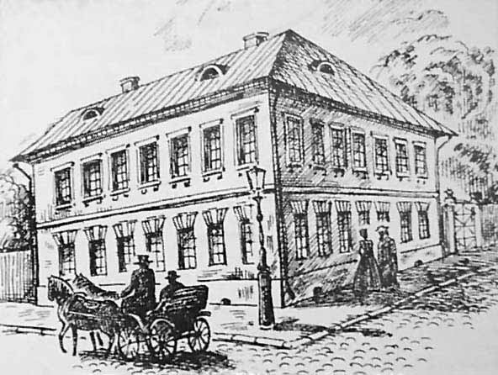
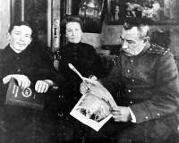
В декабре 1906 года Леонида Васильевича перевели на службу в город Белу Седлецкой губернии (Польша), где Александр начал обучение в 1907 году в Бельской мужской гимназии, но в связи с назначением отца в крепость Зегрж (Польша) перешёл на домашнее обучение.
Домашнее образование, которое получил Чижевский, включало в себя естественнонаучные и точные дисциплины, но наибольший интерес у него вызывали гуманитарные предметы, которые отвечали его склонностям.
В старших классах средней школы он мечтал стать профессиональным художником или литератором, хотя уже в это время его серьезно занимают вопросы науки. Так еще в 1906 году он стал интересоваться астрономией. Результатом этого увлечения стало написание в 1908 - 1909 годах «трактата» «Самая краткая астрономия д-ра Чижевского, составленная по Фламмариону, Клейну и др.».
В 1913 году Леонид Васильевич получил назначение в артиллерийский дивизион, размещенный в Калуге, и вместе с сестрой и сыном (бабушка умерла в 1910 году) переехал в этот старинный русский город, где прожили 16 лет – с 1913 по 1929 гг.. Здесь им был приобретен двухэтажный каменный дом с мезонином, сохранившийся до наших дней. Семья Чижевских поселилась на втором этаже, первый этаж сдавался в аренду приходской школе.
Среднее образование А.Л.Чижевский получил в Калуге в частном реальном училище Ф. М. Шахмагонова (в январе 1914 года поступил в 6-й класс частного реального и в апреле 1915 года окончил 7-й (дополнительный) класс).
Однажды в Шахмагоновском училище он услышал лекцию К. Э. Циолковского о космическом корабле и полете среди звезд. Это знакомство принесло долгую дружбу, Чижевский стал последователем идей Циолковского.
Дом Чижевских в Калуге. Рисунок Е.Смирнова
А.Л. Чижевский, О.В.Лесли, Л.В. Чижевский Калуга, 1914 г.
СТУДЕНЧЕСКИЕ ГОДЫ А.Л.ЧИЖЕВСКОГО И ЕГО НАУЧНАЯ ДЕЯТЕЛЬНОСТЬ
Юность А.Л.Чижевского прошла в Калуге, здесь он сформировался как ученый.
По окончании Шахмагоновского училища вполне естественно встал вопрос о дальнейшем пути. Интересы Александра были разнообразны и, он не хотел ничем из них поступиться. Сначала подает прошение о зачислении его действительным слушателем в Московский коммерческий институт, который давал основательную подготовку по математическим наукам. В том же 1915 году подает еще одно прошение в Московский археологический институт с просьбой зачислить его вольнослушателем, в программе которого было множество гуманитарных дисциплин и начинает учиться одновременно в двух институтах.

Slide 8
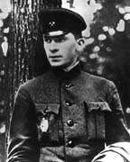
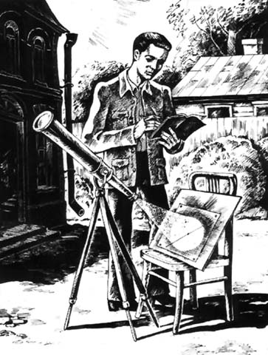
Но прежде чем уехать из родного дома Чижевский все лето 1915 года посвятил наблюдениям за Солнцем, он страстно изучал литературу о Солнце, не только ту, что находил в библиотеке отца и в Калужской городской библиотеке, но и ту, которую выписывал из магазинов Москвы и Петрограда и книгохранилищ разных городов.
А. Чижевский увлекся исследованиями солнечных пятен и обнаружил синхронность между максимальным количеством пятен, проходящих через центральный меридиан солнца, и военными действиями на фронтах I мировой войны.
Когда в 1914 году его отец, полковник артиллерии, ушел на фронт, Александр на карте отмечал флажками позиции войск. И обнаружил удивительную закономерность: в те дни, когда флажки надо было переставлять часто, то есть шли активные боевые действия, на Солнце появлялось много пятен.
А.Л. Чижевский – студент
коммерческого института Москва, 1917г.
Чижевский проштудировал множество исторических свидетельств. Сопоставил солнечные циклы с мировой историей. И поразился. Все масштабные исторические события случались именно в период активного Солнца. Оказалось, что жизнь землян подчинена космической энергетике. Не зря исторические летописи связывают все смуты с кометами и затмениями.
Свою научную карьеру Чижевский начал с наблюдений за Солнцем. Еще в юности он обратил внимание на то, что гелиоактивность напрямую связана с земными войнами и катаклизмами.
А.Л. Чижевский за наблюдениями солнечных пятен.
Калуга. Рисунок Е. Смирнова
Во многом это сыграло решающую роль в будущей жизни Чижевского. Многое, что было осуществлено потом, началось именно тогда. То, что Солнце – основа существования жизни на Земле, причина большинства протекающих на ней физических и химических процессов, было известно давно.
Чижевский заметил и впоследствии научно доказал, что для органического мира важны и периодические изменения солнечной активности. Чижевский предположил, что колебания интенсивности разнообразных массовых процессов на нашей планете синхронны солнечным циклам.
Сейчас трудно представить, что может происходить как-то иначе, но в те годы – это было поистине революционная гипотеза.
А. Чижевский обращается за советом к К.Э. Циолковскому, с которым познакомился в 1914 г. Константин Эдуардович по своему жизненному опыту знал, как бывает опасно выступать перед учеными с незаконченными теориями и опытами, и, как все это дорого может обойтись такому наивному смельчаку, каким в то время был А.Л.Чижевский. Именно поэтому К.Э.Циолковский посоветовал юноше “зарыться в статистику”, чтобы доказать факт влияния солнечной активности на жизненные процессы Земли. На правах старшего друга он убедил Александра, что для научной деятельности в области естествознания необходимо глубокое изучение математических наук и физики.

Slide 9
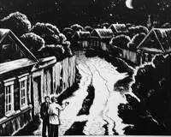
Чижевский отвечал Константину Эдуардовичу глубоким уважением. Циолковский делился с Александром Леонидовичем своими мыслями, читал ему неопубликованные произведения.
По многим вопросам ученые проводили совместные обсуждения. Нередко Константин Эдуардович поручал Чижевскому выяснить или решить ту или иную задачу, стоящую перед ним и т.д. У Циолковского плохо получались рисунки для своих статей, и поэтому Александр Леонидович неоднократно выполнял эту работу за него.
Контакты мудрого учителя и увлеченного начинающего ученого, основанные на взаимных научных интересах, переросли со временем в 20-летнюю дружбу, скрепленную взаимопониманием и взаимоподдержкой. Например, идеи А.Л.Чижевского по аэроионификации были непосредственно нужны К.Э.Циолковскому для разработок космических кораблей.
О бескорыстии и преданности дружеских отношений между К.Э.Циолковским и А.Л.Чижевским говорят многие факты. Ведь именно А.Л.Чижевскому принадлежит заслуга в утверждении мирового приоритета К.Э.Циолковского в области космонавтики и ракетодинамики.
К.Э.Циолковский сыграл большую роль в становлении молодого учёного, в выработке его мировоззрения, поддерживал идеи младшего друга по гелиобиологии и эксперименты по аэроионификации.
Но они не только вели беседы на различные научные темы, наблюдали звездное небо, но и совместно обсуждали эксперименты, проводимые Чижевским. В 1926 году в Калуге по просьбе К.Э. Циолковского А.Л.Чижевский провел первый в мире эксперимент по космической биологии.
Дружба ученых продолжалась до последних дней жизни К.Э. Циолковского (умер 19 сентября 1935 г.) и имела в творческой судьбе Чижевского большое значение.
К.Э. Циолковского интересовали и поэтические произведения молодого друга.
В Калуге было издано два сборника стихотворений А.Л.Чижевского: в 1915 г. – «Стихотворения» и в 1919 г. – «Тетрадь стихотворений», в который вошло около 300 стихов, написанных в 1914-1918 годах.
А.Л. Чижевский и К.Э. Циолковский наблюдают звездное небо. Рисунок Е. Смирнова
Потом он раскаивался в этом, находя стихи слабыми, но свои стихотворные опыты продолжал всю жизнь, в которых следовал линии русской философской лирики. В 1918 г. был издан трактат Чижевского "Академия поэзии".
В свою очередь, Чижевский содействовал утверждению мирового приоритета Циолковского в области космонавтики и ракетодинамики, переиздав в 1924 году его работу «Исследование мировых пространств реактивными приборами» (под новым названием «Ракета в космическом пространстве») и разослав её зарубежным учёным и научным обществам. Чижевский помогал Циолковскому в публикации его статей в московских журналах и центральных газетах.

Slide 10
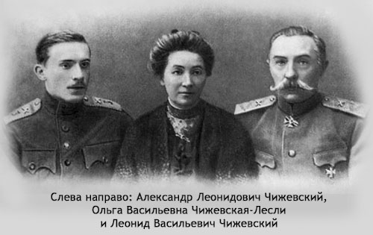
В сентябре 1915 года Чижевский уехал в Москву на учёбу. Если в Коммерческом институте существовала классическая схема занятий, то в Археологическом институте, куда он поступил вольнослушателем, профессора с первых дней учебы вовлекали студентов в научную деятельность. Естественно, Александр воспользовался этим и предложил сделать доклад о результатах своих наблюдений за Солнцем. Первые свои соображения о связи солнечной активности и процессов на Земле Чижевский высказал в октябре 1915 года в докладе «Влияние пертурбаций в электрическом режиме Солнца на биологические явления». Доклад вызвал бурную дискуссию, где мнения и студентов, и преподавателей разделились полярно.
Будучи студентом Московского археологического института, Чижевский зимой 1915-1916 годов посещал московские литературные вечера и кружки, на которых познакомился со многими писателями и поэтами. В частности, состоялось его знакомство с Иваном Алексеевичем Буниным и Валерием Яковлевичем Брюсовым.
Чижевский был также знаком с известными литераторами – А.Н. Толстым, Л.Н. Андреевым, А.И. Куприным, Игорем Северяниным, С.А. Есениным, В.В. Маяковским, А.М. Горьким, дружил с композитором Н. П. Раковым.
Даже став студентом, Чижевский не оставил мысли об участии в войне. Его всегда отличали смелость и патриотизм, готовность защищать Родину. Поэтому в 1916 г. он летом, оставив учебу в университете, отправился вольнонаемным на фронт, участвовал в боях в Галиции, где воевал артиллеристом вместе с отцом в 8-й армии под командованием А.А. Брусилова. В боях Александр Чижевский был ранен, контужен и по состоянию здоровья демобилизован в декабре того же года. За мужество и самоотверженность он был награжден Георгиевским крестом IV степени (солдатским).
Учеба, прервавшаяся в связи с уходом на фронт, возобновилась в декабре 1916 года. Сдав экзамены в Московском археологическом институте, и защитив магистерскую диссертацию под заглавием «Русская лирика XVIII века», А.Чижевский получает 7 мая 1917 года «Свидетельство» о том, что им окончен полный курс наук по археографическому отделению Института, что он удостоен звания ученого археолога с зачислением в действительные члены института, и оставлен для работы над докторской диссертацией.
В 1917-1923 годах Чижевский читает курсы лекций в Археологическом институте «История развития точных наук в древнем мире», «История археологических открытий» и продолжает учиться: в качестве вольнослушателя посещает лекции физико-математического факультета Московского университета по естественно-математическому отделению (1915-1919 годы).
1917 г.
В декабре 1917 г. А.Л. Чижевский защищает на степень магистра всеобщей истории еще одну диссертацию на тему "Эволюция физико-математических наук в древнем мире", участвует в работе калужского «Общества по изучению природы». В марте 1918 года в Калуге были организованы Калужские пехотные командные курсы по подготовке командного состава РККА. Леонид Васильевич Чижевский, отец А.Чижевского был назначен начальником курсов.
С октября 1918 года по август 1920 года русский язык и литературу преподавал на курсах Александр Чижевский. В 1918 году в связи с переходом на новую орфографию он составляет учебник русского языка в соответствии с новыми правилами.

Slide 11
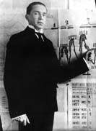
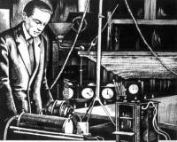
В мае 1918 года А.Л.Чижевский представил на историко-филологический факультет Московского университета диссертацию на степень доктора всеобщей истории на тему "Исследование периодичности всемирно-исторического процесса", а 26 октября того же года успешно защитил ее (фото справа). Содержание диссертации составили материалы по изучению им солнечно-земных связей в 1915-1916 гг. Спустя 6 лет диссертация была изложена в книге «Физические факторы исторического процесса».
Теория Чижевского выражалась в следующем: он заметил, что циклы солнечной активности проявляют себя в биосфере, изменяя все жизненные процессы, начиная от урожайности и кончая заболеваемостью и психической настроенностью человечества. Это отражается на динамике конкретных политико-экономических кризисах и т.д. Тема диссертации была достаточно сенсационной, но в те голодные месяцы мало кто думал о науке.
Таким образом, Чижевский стал доктором истории в 21 год. После защиты диссертации с 1917 по 1922 годы Чижевский состоял старшим научным сотрудником, действительным членом института и профессором (1921) Московского археологического института.
А.Л. Чижевский на защите докторской диссертации
Москва, 1918 г.
В доме своего отца с 1915 года он занимался новаторскими исследованиями в области гелиобиологии. С 1918 года на собственные весьма скудные средства открыл лабораторию и в течение трех лет ставил первые опыты по воздействию отрицательно ионизированного воздуха на живые организмы (аэроионификация). К концу 1919 года были получены первые научные результаты: отрицательно заряженные ионы воздуха благотворно влияют на живые организмы, положительно заряженные производят противоположное действие.
А.Л. Чижевский в лаборатории ионификации в Калуге.
Рисунок Е. Смирнова
В декабре в Калужском обществе по изучению природы был прочитан доклад о результатах
экспериментов. Этот доклад способствовал знакомству Чижевского с выдающимся физиком Петром Петровичем Лазаревым, с именем которого связано зарождение и становление отечественной физики. Лазарев с интересом ознакомился с результатами исследований Чижевского и в дальнейшем всячески поддерживал научную деятельность молодого ученого. Кстати, в 1922 году Чижевский сверхштатно работал в Институте биофизики у Лазарева. Позже Чижевскому удалось оформить авторское свидетельство на свой аэроионизатор для получения лёгких аэроионов, который широко известен как «люстра Чижевского».
Свой доклад в Калужском обществе Чижевский размножил и разослал многим ученым, в том числе и за границу. Велика была его радость, когда откликнулся лауреат Нобелевской премии, шведский профессор, химик Сванте Аррениус, пригласивший молодого ученого к себе на работу. Но, несмотря на поддержку у А.В.Луначарского и Максима Горького, которую Чижевский у них искал и нашел, поездка за границу не состоялась. Чижевский был очень огорчен. К тому же он остался без работы, так как в надежде на поездку ушел со всех своих должностей, и теперь они были заняты.
На выручку пришел А.В.Луначарский и осенью 1920 года Чижевский возвращается в Калугу с мандатом инструктора литотдела Наркомпроса. Должность инструктора была чисто номинальной, хотя Чижевский принимал активное участие в литературной жизни Калуги 1920-1924 годов. Он даже был избран председателем Калужского губернского отдела Всероссийского Союза поэтов.

Slide 12
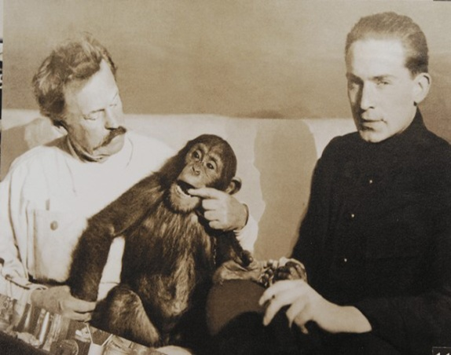
В 1920-1921 гг. работал преподавателем 4-й советской единой трудовой школы 2-й ступени, одновременно продолжая читать лекции в Археологическом институте и Московском университете.
В это же время Чижевский одновременно обучается на физико-математическом (1915-1919 гг.) и медицинском (1919-1922 гг.) факультетах Московского государственного университета с тем, чтобы более строго и научно с позиций физики, медицинской биологии обосновать влияние солнечной деятельности на земные процессы, посещает лекции в Народном университете Шанявского.
В декабре 1921 года Чижевский написал философскую работу «Основное начало мироздания. Система космоса. Проблемы».
В 1924 г. Чижевский по рекомендации тогдашнего наркома просвещения А.В.Луначарского издает в Калуге в 1-й Гостиполитографии книгу «Физические факторы исторического процесса», в которой, в краткой и доступной форме излагает свою докторскую диссертацию – один из его основных трудов по гелиобиологии и историографии. Публикация вызвала бурную критику. Были опубликованы статьи, направленные против этой работы. Впоследствии Чижевский в своих воспоминаниях напишет: «Сразу же ушаты помоев были вылиты на мою голову... Я получил кличку «солнцепоклонника» – ну, это куда еще не шло, – но и «мракобеса». Издание книги имело большое, в основном негативное значение для дальнейшей научной и личной судьбы Чижевского.
Но главное место в его деятельности и интересах все больше и больше занимают биологические исследования. В 1922-1924 годах он состоит внештатным научным консультантом Института физики и биофизики Наркомздрава РСФСР, где познакомился с С. И. Вавиловым. В 1923-1926 годах – главным экспертом по вопросам медицины и биологии и членом технического совета Ассоциации изобретателей.
Только в 1925 году ему удается получить в Москве шестиметровую комнатку в доме Эдисона (Тверской бульвар,8), где он прожил до 1931 года. Однако, несмотря на это, в Калуге он продолжает бывать часто вплоть до 1929 года – года смерти своего отца.
В 1923 году Чижевскому удалось устроиться на работу в Практическую лабораторию зоопсихологии Главнауки Наркомпроса РСФСР, председателем учёного совета которой был В. Л. Дуров, представитель известной цирковой династии. С 1923 года в Уголке Дурова А.Л.Чижевский начинает проводить опыты по влиянию ионизированного воздуха на экзотических животных – обезьян, слонов, бегемотов и т.д.
Чижевский принимал активное участие во многих исследованиях и вскоре стал членом ученого совета лаборатории.
С лабораторией зоопсихологии у Чижевского связан большой отрезок жизни. С 1924 по 1931 год он состоял старшим научным сотрудником (в звании профессора) и членом ученого совета, проводил немало наблюдений над животными, ставил опыты по биологическому и физиологическому на них воздействию аэроионов.
Чижевский А.Л. в годы работы в лаборатории зоопсихологии

Slide 13
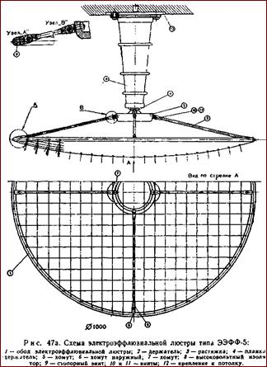
В поисках среды передачи солнечных влияний на земные организмы Чижевский обратился к атмосферному электричеству и объяснял найденные им гелиобиологические корреляции изменением концентрации аэроионов под влиянием неких солнечных Z-излучений. В результате своих опытов он установил благотворное влияние на организмы людей и животных, отрицательно заряженных аэроионов, для производства которых он использовал электростатический аппарат, известный ныне многим под названием "люстра Чижевского" – самое знаменитое изобретение Чижевского. В 1927 году в лаборатории прошли первые испытания электроэффлювиальной люстры.
В.Л. Дурова интересовали эксперименты по влиянию аэроионов на животных и людей, и он постоянно настаивал на том, чтобы Чижевский продолжал и углублял свои опыты. Работа в Практической лаборатории зоопсихологии оставляла Чижевскому много времени для теоретической и практической работы в других местах и по близким проблемам электробиологии. В 1924-1930 годах Чижевский собрал обширнейший статистический материал по многолетней динамике самых различных процессов биосферы и выступил с концепцией их связи с циклами солнечной активности.
Постепенно работы русского исследователя стали привлекать внимание международных научных кругов. Одна из первых, проблемами аэроионизации и космической биологии (гелиобиологии) заинтересовалась французская медицина. В 1929 году в одном из томов журнала гидро - и климатомедицины появилась статья Чижевского, которая затем вышла отдельным изданием в Париже. Именно тогда впервые появился термин «аэроионотерапия», а статья стала первой систематической работой о лечебном воздействии аэроионов при заболеваниях дыхательных путей животных и человека. В том же году Чижевского избирают в число членов Тулонской Академии наук.
К началу 1930-х годов Чижевский уже имел обширные связи с видными учёными мира (Ф. Нансен, Ш. Рише, А. д’Арсонваль и др.), его приглашали для чтения лекций в Париж и Нью-Йорк, выдвигали в почётные академики за границей, где его работам в области гелиобиологии и аэроионизации придавалось большое значение, предлагали купить патент на его работы по аэроионификации, от последнего учёный решительно отказался, передав своё изобретение «в полное распоряжение Правительства СССР».
В числе активно поддерживающих А.Л.Чижевского можно упомянуть таких видных ученых, как профессоры МГУ А.А. Эйхенвальд, А.И. Бачинский, В.К. Аркадьев, академик П.П. Лазарев, академик и знаменитый народоволец Н.Н.Морозов, не говоря уже о калужском земляке, старшем друге и учителе К.Э. Циолковском.
Чижевский пользовался поддержкой и ряда государственных деятелей – наркома просвещения А.В. Луначарского и его заместителя М.Н. Покровского, наркома внешней торговли Л.Б. Красина, наркома здравоохранения Н.А. Семашко, Председателя Совнаркома СССР В.М. Молотова.
Научная деятельность А.Чижевского нашла понимание и поддержку в советском правительстве, и в 1931 году вышло "Постановление Совнаркома СССР о работе профессора А.Л.Чижевского", его награждают премией Совнаркома СССР и премией Наркомзема СССР. Чижевский получает трехкомнатную квартиру в том же доме № 8 на Тверском бульваре.

Slide 14
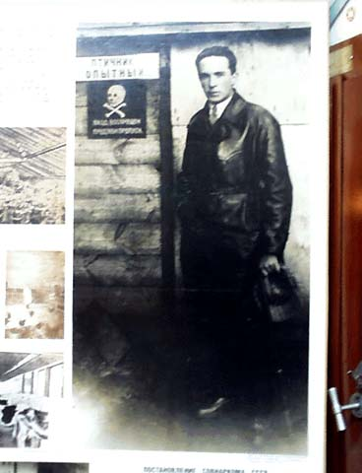
В этом же году (1931 г.) Александр Леонидович женился на Татьяне Сергеевне Рощиной, работавшей секретарём в Уголке В.Л. Дурова.
На самом деле последние изыскания в архивах выявили, что первой женой ученого была Чижевская (ур. Самсонова) Ирина Александровна. От этого брака у него была дочь Чижевская Ирина Александровна (1928–1958). С первой семьей учёный не общался. Внук А. Л. Чижевского – сын дочери И. А. Чижевской и И. С. Кускова (1927–1997) – С. И. Кусков (1956–2008) был известным российским куратором и арт-критиком. Умер 21 июня 2008 г.
Татьяна Сергеевна Рощина (1900–1964), в 1931 году стала второй женой Чижевского, который удочерил её дочь от первого брака – Марину (1922–1996), совместных детей в этом браке не было. Официально они развелись в 1951 году.
Третья жена – Анна Михайловна Таранец. О ней ничего не известно, кроме одной записи в архиве Российской академии наук (переписка по жилищно-бытовым вопросам «Справка-заявление о квартире» от 1 февраля 1960 г.): «Прошу о предоставлении мне с семьёй отдельной квартиры в три комнаты в одном из центральных районах Москвы». Эта справка-анкета из восьми пунктов, где в пункте 5 написано: «Имею отдельную двухкомнатную квартиру 55 м² в городе Караганде, где пока проживает моя жена и находятся научный архив, рукописи и библиотека». В ответе на пункт 6 (очевидно семейное положение) значится: «Я и жена Таранец Анна Михайловна 48 лет».
Последняя жена – Нина Вадимовна Чижевская (ур. Энгельгардт) (1903–1982) происходила из дворянского рода. В 1924 году она была арестована при попытке нелегально покинуть СССР. Провела много лет в ГУЛАГе. В ссылке в Казахстане встретилась с Чижевским и стала его женой.
Так говорится о женах ученого в русскоязычной Википедии.
(http://library.kiwix.org/wikipedia_ru_all/A/html/А/л/е/к/Александр_Чижевский.html)
Одновременно с "Постановлением Совнаркома СССР о работе профессора А.Л.Чижевского" учреждается Центральная научно-исследовательская лаборатория (ЦНИЛИ) с целым рядом филиалов и опытных станций. Директором ее был назначен А.Л.Чижевский. Под его началом работало полсотни сотрудников. Успехи работы Лаборатории были отражены в четырех томах "Трудов ЦНИЛИ".
Работе в лаборатории А.Чижевский отдавал все свои силы и в ней наиболее полно раскрылся его талант как научного исследователя. Им были написаны и опубликованы десятки статей по проблемам ионификации и связанным с нею вопросам. Его выкладки переводились на иностранные языки. Но в итоге опыты Чижевского раскритиковали, а в январе 1935 года запретили издание и распространение работ под его редакцией.
В 1936 году Лаборатория прекратила свое существование. Неблаговидную роль в этом сыграл противник теории Чижевского, тогдашний директор Всесоюзного института животноводства Б.М.Завадовский, который с момента организации ЦНИЛИ мешал ее работе, создавал различные комиссии, чья деятельность оканчивалась буквально погромами. А.Л.Чижевский насчитал за 6 лет существования Лаборатории 7 погромов, в результате которых работа приостанавливалась на несколько месяцев.
А.Л. Чижевский – директор ЦНИЛИ 1931 г.

Slide 15
У Чижевского было много сторонников, но и немало явных врагов, в первую очередь, имеющих отношение к сельскому хозяйству, медицине, биологии, физиологии, здравоохранению, просвещению и образованию. Такими врагами – оппонентами А.И.Чижевского, из числа влиятельных ученых, имеющих отношение к сельскому хозяйству и физике, оказались профессор физики А.П. Соколов, академики АН СССР О.Ю. Шмидт, А.Ф. Иоффе, академики ВАСХНИЛ Б.М. Завадовский, М.М. Завадовский, М.Г. Евреинов, зампредседателя Совнаркома и бывший Генеральный прокурор А.Я. Вышинский.
Причем эти его враги-оппоненты оказали очень сильное разрушающее влияние, как на его семейную жизнь, так и на научную деятельность, а также на карьеру, общественное признание.
Далеко не все учёные разделяли теории Чижевского. Так академик Абрам Иоффе писал: «В общественном отношении профессор Чижевский является фигурой, позорящей среду советских учёных. Беззастенчивая самореклама, безграмотность и научная недобросовестность, присвоение чужих достижений, хлестаковщина — вот черты, определяющие карьеру профессора Чижевского. Бессмысленная и идеологически вредная «теория» о том, что революции, эпидемии людей и животных, народные движения определяются солнечными пятнами, создали профессору Чижевскому незавидную известность в реакционных кругах Франции, где он печатал эти свои «исследования».
Из-за врагов в 1923 г. оказался не изданным главный труд Чижевского об аэроионах (виновен Ю.О. Шмидт), в 1936 г. была закрыта возглавляемая А.Л. Чижевским Центральная научно-исследовательская лаборатория ионификации (виновны Б.М. Завадовский, М.Г. Евреинов, А.Ф. Иоффе, А.Я. Вышинский). Кроме того, Б.М.Завадовский печатал в газете "Правда" статьи, порочащие идеи А.Л.Чижевского и обвиняющие его в лжеучении (например, в 1935 году в статье «Враг под маской ученого» автор прямо обвинял Чижевского в контрреволюции, учёного называли «носителем антисоветских идей» и «врагом под маской учёного»). Это уже была галилеева ситуация.
Только в конце 1938 года А.Л.Чижевского вновь пригласили на работу в качестве научного руководителя аэроионификацией при Управлении строительством Дворца Советов. Считалось, что благотворное воздействие будет способствовать небывалой работоспособности и интеллектуальному взлету членов советского правительства.
В 1939-1941 годах Чижевский возглавил 2 лаборатории по аэроионификации (одна – на кафедре общей и экспериментальной гигиены в 3 Московском государственном медицинском институте, другая – в Ленинградском государственном педагогическом институте) при Управлении строительства Дворца Советов Совнаркома СССР. Здесь он получил возможность осуществить широкие исследования по данной проблеме. К сожалению, об этих работах известно мало.
В сентябре 1939 года в Нью-Йорке состоялся I Международный конгресс по биологической физике и космической биологии, на котором А.Л.Чижевский был избран Почетным президентом. Чижевского приглашают в Америку, но в поездке за рубеж ему отказывают. От имени конгресса был направлен специальный меморандум о научных трудах Чижевского в Нобелевский комитет. Но обстановка в стране и отношение властей к нему были такими, что получить эту премию Чижевский не мог и по настоятельной рекомендации "органов" он отказался от выдвижения его на соискание Нобелевской премии с примечательной формулировкой – "по этическим соображениям".
Чижевский к 1940 г. был почетным членом 18 зарубежных академий наук и десятка научных обществ, почетным профессором университетов Европы, Америки, Азии. Его труды широко печатались во Франции, Швеции, Италии, США.

Slide 16
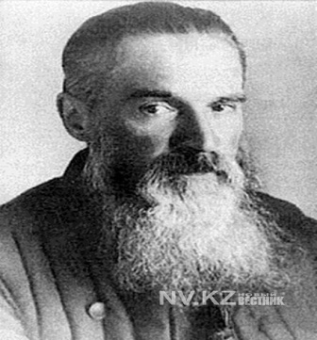
Летом 1941 года А.Л.Чижевский уехал в дом отдыха Щелково, но началась Великая Отечественная война, и Чижевского с семьей эвакуировали в Челябинск. Сохранились воспоминания, что учёный в самых неблагоприятных обстоятельствах был элегантный – ходил всегда в костюме, с тросточкой. Так на всём пути от Москвы до Челябинска поражал других пассажиров поезда своими белыми перчатками.
Дальнейшая судьба Александра Леонидовича сложилась достаточно трагично. Над ним снова сгущаются тучи. На этот раз доносы о его неблагонадежности: восхваление гитлеровской армии и критические высказывания в адрес научного и политического руководства СССР. Вспомнили, наконец, и его непролетарское происхождение, и книгу «Физические факторы исторического процесса». Конечной причиной ареста Чижевского стали его «слишком новаторские» взгляды и исследования влияния космических факторов на социальные процессы (в частности, ученого обвиняли в протаскивании в науку астрологии). Трудно поверить, но донос на учёного написал коллега–врач – его эвакуировали в Челябинск вместе с Чижевским, и Александр Леонидович уступил коллеге одну из выделенных комнат в коммуналке. В доносе, кстати, всплыли те самые белые перчатки – по словам врача, на одной из остановок Чижевский махал руками и подавал знаки немецким бомбардировщикам!
Всё это привело к сложностям в семейной жизни ученого, его аресту и ссылке, разводу с женой, Татьяной Рощиной, которая в 1942 году провела множество дней у ворот геллбинской тюрьмы, хлопотала о его освобождении и приносила передачи от своего скудного пайка. Именно благодаря Т.Толстой и сохранился огромный довоенный архив Александра Леонидовича.
А.Л.Чижевский был арестован в Челябинске 21 января 1942 года и осужден по статье 58, пункту 10 на восемь лет, которые отбывал в трех лагерях Гулага: сначала на Северном Урале (Челябинск, Свердловской области в Ивделе (Ивдельлаг), в Подмосковье (Кучино), а с 1945 года в степях Казахстана (Карлаг: Долинское, Спасское, Степлаг).
Условия везде были очень тяжелыми: голод, холод, болезни (грудная жаба, или стенокардия), конфликты с лагерным начальством, с зэками-уголовниками. Помогли выдержать все эти трудности работа в культбригаде и в санчасти, высокие идеи, поэзия, живопись и научные исследования. За эти годы им было написано более 100 стихотворений. В Карлаге Чижевскому разрешили создать кабинет аэроионификации, заниматься электрическими проблемами крови. Под его руководством над математическими расчётами по исследованию крови работали видные учёные-узники (в том числе и Г. Н. Перлатов). В Карлаге Чижевский сделал фундаментальное открытие – структурно-системную организованность движущейся крови.
Учёный был освобождён в январе 1950 года, однако ещё на месяц остался в лагере, чтобы закончить опыты по крови. После освобождения в январе 1950 года был отправлен на поселение в Караганду (Казахская ССР), в июне 1954 года освобождён от поселения, продолжая жить в Караганде.
В Караганде Чижевский работал в качестве консультанта по вопросам аэроионотерапии и зав. лабораторией структурного анализа крови и динамической гематологии в Карагандинской областной клинической больнице, в лаборатории Карагандинской областной станции переливания крови, до 1955 года состоял зав. клинической лабораторией Карагандинского областного онкологического диспансера, научным консультантом в Карагандинском научно-исследовательском угольном институте.
А.Л. Чижевский – узник Гулага.

Slide 17
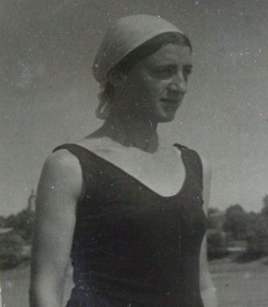
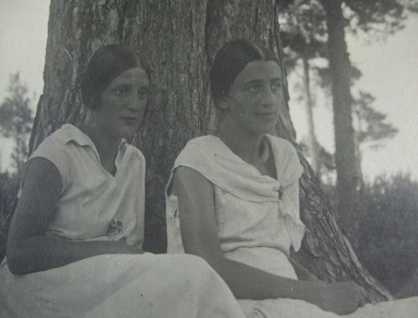
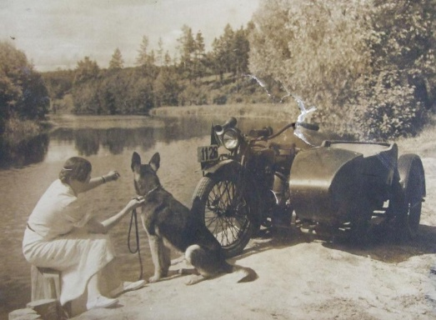
Вернувшись в 1958 году в Москву, он поселяется на Звездном бульваре со своей новой женой Ниной Вадимовной Чижевской (урожденной Энгельгардт), которую он встретил в лагере.
Смоленская ветвь Энгельгардтов дала России немало заметных деятелей. Прадед Нины Вадимовны, Николай Федорович Энгельгардт (1799 г.р.), командовал пехотной дивизией в Севастопольскую кампанию (1854 — 1855) г.г. Другой предок Александр Николаевич (1832 — 1893) — сначала артиллерийский офицер, а затем знаменитый землевладелец. Его сыновья Михаил и Николай стали известными писателями.
Шесть детей было у Вадима Платоновича Энгельгардта, члена Государственного совета от Смоленской губернии, и его жены Анны Михайловны (урожденной Мезенцевой). Дочь Нина родилась в родовом имении Климово 30 марта 1903 года. Три ее брата окончили Царскосельский лицей и стали гвардейскими офицерами. Игорь погиб на германском фронте в 1916 году. Борис был комендантом Таврического дворца. Юрий служил в Семеновском полку. Над постелью Нины Вадимовны в московской квартире на Звездном бульваре висел портрет любимой сестры, той, что, будучи на Перекопе на стороне врангелевцев, выносила раненных с поля боя. За что потом была арестована, пытана, расстреляна...
Нина Вадимовна Нина Вадимовна на отдыхе
Нину Вадимовну арестовали еще в юности и выслали на Соловки. Там, в «женском аду», она отбыла не менее пяти лет. Никому о пережитом подробно не рассказывала, вспоминала только об участии в самодеятельности как отдушине для мыслящего и чувствующего человека, неизвестно за какую вину, определенную в СЛОН — Соловецкий лагерь особого назначения.
Полученный опыт выступлений на сцене помог и после освобождения: Нина стала актрисой в ансамбле под руководством Евгения Перешкольника. Он почувствовал особую симпатию к бывшей заключенной и предложил ей свою руку и сердце.

Slide 18
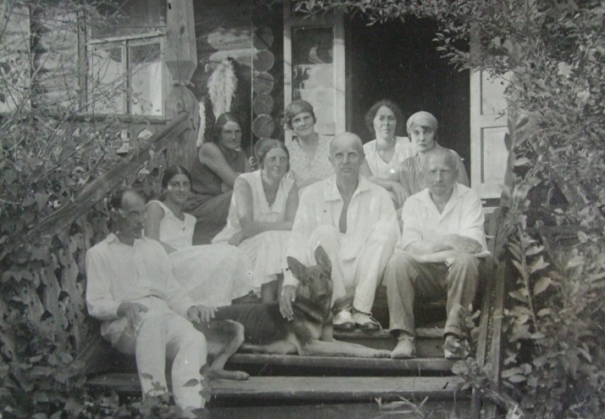
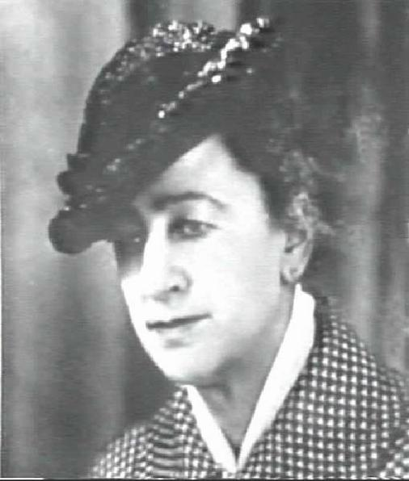
Но не успела Нина войти во вкус семейной жизни, как ее снова арестовали. Теперь уже за шпионаж — жуткие, нечеловеческие испытания продолжались... Однажды, по ее рассказу, она тяжело заболела, потеряла сознание. Ее признали «конченной» и понесли в мертвецкую. От ночной прохлады и степного ветра пришла в себя и, увидев звезды, позвала на помощь. Носилки повернули к «слабосилке». Чуть оживив, продали в рабство аборигенам за... ведро картошки. Большего за «женский скелет» как выразилась сама Чижевская, не давали...
А затем Нина Вадимовна с юмором описывала свои злоключения в рабстве. Спала в юрте на голой земле. Запомнила навсегда твердость выжженной почвы. Синяки и жуткие боли в спине и суставах.
А днем на жаре нужно поливать бахчи. Придумала свой способ полива, облегчающий работу. Выжила.
И всячески помогала выживать другим, прежде всего Александру Чижевскому, которого она знала с детства, еще ребенком, когда Леонид Васильевич с сыном посещал отца Нины – депутата Государственной Думы. И вот в Карагандинском лагере судьба свела их опять, теперь – навсегда.
Нина Перешкольник (Энгельгардт) слева вторая
Эти пронзительные строки Александр Чижевский — выдающийся русский ученый, посвятил Нине Энгельгардт, в один из отчаянных моментов жизни в ГУЛАГе.
Когда я уходил в безбрежность
По сожигающим пескам пустыни,
Ты принесла мне сердца нежность
И чистые духа святыни.
Вокруг неистовствовала геенна,
Огонь опалил ресницы и веки,
Ты одна — благословенна
В душе моей — отныне — навеки.
Изуродованный, ничего не вижу,
Не слышу и не понимаю;
Только чувствую: ты ближе и ближе.
Ты — весь мир мой до самого краю.
Нина Вадимовна Чижевская,
жена А.Л. Чижевского

Slide 19
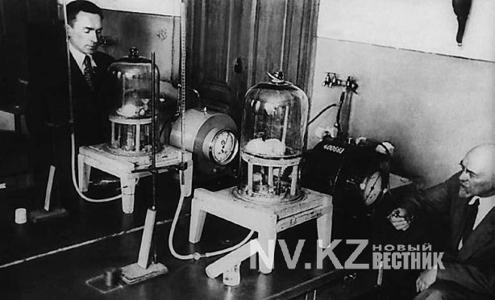
Александр Леонидович и Нина Вадимовна стали супругами на карагандинской каторге, и всю дальнейшую жизнь она была его ангелом-хранителем, неутомимой помощницей во всех делах, замыслах и связях с внешним миром. Она перепечатывала его труды, содержала библиотеку и архив, вела обширную переписку, включая зарубежную. Нина Вадимовна была для Александра Леонидовича не только женой и другом, но и врачом, няней. Иногда она могла, не дожидаясь медперсонала, буквально нести его «на руках» из перевязочной в палату. Оба они были на редкость терпеливы и скромны».
После смерти Александра Леонидовича Нина Вадимовна сделала все, чтобы имя А.Л. Чижевского не было забыто, она была одним из организаторов чтений памяти А.Л. Чижевского, проходивших регулярно в Москве с 1965 по 1976 годы, на чтениях знакомила участников с содержанием архива А.Л. Чижевского, находящегося тогда у нее дома.
Все рукописи, неизданные труды А.Л. Чижевского, все документы ею были скопированы. Она день и ночь печатала на пишущей машинке. Подготовила к изданию почти все рукописи мужа, перевела на русский язык его монографию «Эпидемии и электромагнитные пертурбации внешней среды», изданную в 1938 году в издательстве «Гиппократ» в Париже на французском языке.
По возвращении в Москву А.Л. Чижевский пытался добиться продолжения своих научных работ в каком-нибудь институте. Но безуспешно – официально Александр Леонидович оставался для Академии наук и власть предержащих чудаком и сумасбродом, хоть и безвредным, но подозрительным. Теперь Чижевского не травили, как 1930-е, а просто замалчивали, вальяжно отстраняли от его же разработок. А. Чижевскому удаётся внедрить метод аэроионотерапии в ряде медицинских учреждений, но продолжить работу по аэроионизации он смог лишь в тресте "Союзсантехника", где дальше заведующего лабораторией подняться ему не позволили.
С 1958 по 1961 годы Чижевский работал в «Союзсантехнике»: в 1958-1960 годах (Государственная союзная техническая контора) – консультантом по вопросам аэроионотерапии и научным руководителем лаборатории.
В 1960-1961 годах (научно-исследовательская лаборатория по ионизации и кондиционированию воздуха) – зам. начальника в области аэроионизации.
В это время были обнародованы труды Чижевского по аэроионификации и по структурному анализу движущейся крови, над которыми учёный работал в Карлаге и Караганде.
Но судьба не оставляет ему времени для новых дел, хотя в эти годы он работает по усовершенствованию своих аэроионизаторов с целью использования их в кабинах самолетов и космических кораблей, для чего устанавливает связь с Главным конструктором космических кораблей С. П. Королевым и конструктором самолетов О. Г. Антоновым. А.Л. Чижевский хотел участвовать и в развитии отечественной космонавтики, работать с С.П. Королевым и в марте 1962 г. даже состоялась беседа между ними. Но сотрудничества не получилось.
Ученый ушел на пенсию и, замкнувшись в маленькой квартире, продолжал работать в одиночку. Писал воспоминания, картины, стихи, размышлял о Космосе и Солнце.

Slide 20
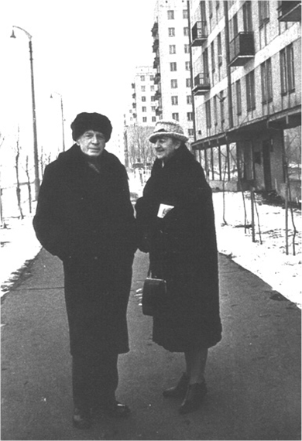
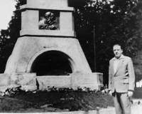
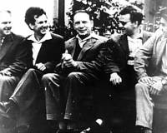
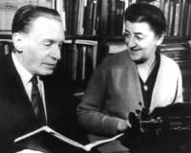
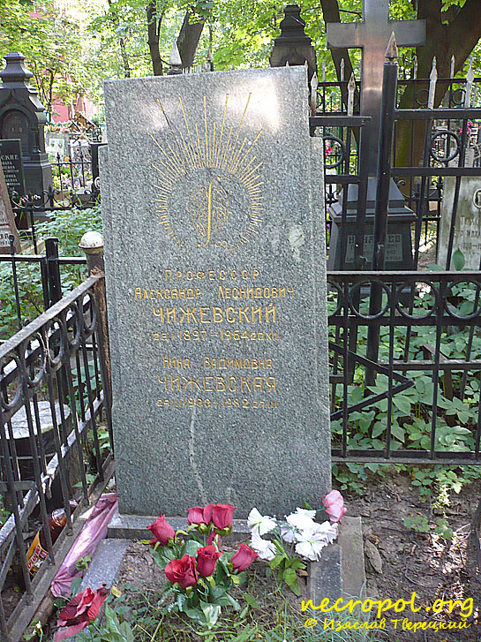
Здоровье А.Л. Чижевского с каждым днем становилось хуже, последние два года жизни он не работал официально, но ежедневно писал по 25 страниц, такую норму он определил себе сам. Зная о неизлечимой болезни, спешил написать воспоминания о прадеде Никите Васильевиче Чижевском, прожившем 111 лет, участвовавшем более чем в ста сражениях, имевшем все ордена, какие полагались по его чинам; а главное — о своем старшем друге и учителе К.Э. Циолковском (о годах дружбы с К. Э. Циолковским, в начале 1960-х годов несколько раз бывал в Калуге у дочери Циолковского – Марии Константиновны Циолковской-Костиной, между ними велась переписка); приводил в порядок свой научный архив. Помогала ему в этих делах его верный друг и жена Нина Вадимовна Энгельгардт.
А.Л. Чижевский у могилы К.Э. Циолковского. Калуга. 1961г.
А.Л. Чижевский среди писателей города Калуги. 1961г. Л. Чижевский и Н.В. Энгельгардт-Чижевская. Москва. 1963г
Александр Леонидович Чижевский умер 20 декабря 1964 года в 8 часов утра и похоронен на Пятницком кладбище в Москве.
По воспоминаниям близких друзей, в день его похорон Солнце светило особенно ярко и торжественно.

Slide 21
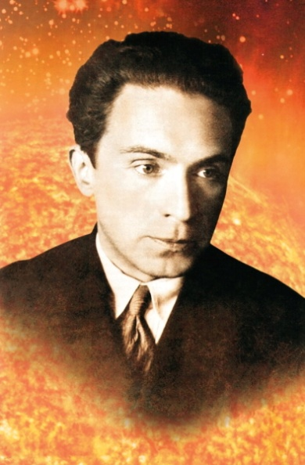
ПОСЛАННИК СОЛНЦА НА ЗЕМЛЕ
(НАУЧНЫЕ ДОСТИЖЕНИЯ УЧЕНОГО)
“Современная диалектика учит, что понять любое явление можно лишь поняв его во взаимосвязи с окружающим миром”
А.Л.Чижевский
Александр Леонидович Чижевский всю сознательную жизнь провел в учебе, и на сегодняшний день очень трудно определить, кем же он был на самом деле: биологом, биофизиком, медиком, инженером или эпидемиологом. Но несомненным остается одно: это был чрезвычайно разносторонний, эрудированный, работоспособный исследователь.
Научная деятельность Чижевского чрезвычайно разнообразна и продуктивна. Он является автором более сотни статей и десятка монографий, написанных как на русском, так и на иностранных языках. Он видел взаимосвязь между различными явлениями и на ее основе сделал несколько фундаментальных открытий. Научная добросовестность стала основой для его смелых суждений, а высокая культура помогала выражать свои мысли в понятной и доступной форме.
А. Чижевский был основателем биофизики, а также космо- и гелиобиологии, в составе общей эпидемиологии выделил раздел космоэпидемиологии, который давал объяснения проблемам зависимости земной биосферы от солнечного и космического воздействия.
Установление факта влияния Космоса на земные процессы дало возможность ему занять достойное место среди таких известных ученых, как А.Гумбольдт, К.Циолковский, В.Вернадский.
Так, согласно теории Чижевского, земля, подобно большому кораблю, странствует во вселенских просторах. Земные жители, защищенные атмосферными слоями, порой не ощущают того, как магнитные бури отражаются на всех земных процессах. С целью постичь тайны земного бытия, люди с древних времен обращались за советом к Природе, Небу и непосредственно к Солнцу. В начале это были лишь случайные наблюдения, которые позже стали основой системных исследований периодов солнечной активности и их сопоставления с разнообразными земными процессами. Так было положено начало новой науки – космической биологии, или гелиобиологии. Солнце имеет два «лица»: одно из них – светлое, спокойное, а второе – усеяно темными пятнами-вспышками. Именно в те периоды, когда оно показывает свое второе «лицо», на планету обрушивается порыв солнечного ветра, увеличивается мощь электромагнитного излучения.

Slide 22
Таким образом, на Земле возникают магнитные бури. Солнечная активность измеряется двумя циклами – малым, равным 27 дням, и большим, длительность которого составляет 11 лет. Существуют и более продолжительные циклы, которые получили название вековые.
То, что Солнце может влиять на ход исторических событий, Чижевский заметил еще в возрасте 17 лет. Его отец в 1914 году ушел на фронт. Юноша отмечал флажками на карте расположение войск и в то же время наблюдал за солнцем. В те дни, когда шли наиболее активные боевые действия, на солнце появлялось большое количество пятен.
Молодой ученый изучил множество архивов, сопоставляя мировую историю с солнечной активностью. Результаты были ошеломляющими, ведь наиболее значимые исторические события происходили именно в периоды активности Солнца.
Все его научные работы, которые вышли в свет в 1915-1920 годах, вызывали не только недоумение, но и многочисленные насмешки. Его взгляды были восприняты далеко не всеми. В 1938 году была напечатана его книга о влиянии периодичности солнечной деятельности на эпидемиологические процессы, которая и принесла автору мировую известность.
Одно из направлений исследовательских работ А.Л. Чижевского можно сформулировать так: зависимость жизни общества от периодичности астрофизических и космических факторов. Он одним из первых обратил внимание на те стороны развития человечества, которые обычно оставались за пределами исторического анализа: эпидемии, голод, опустошительные войны и их особая роль в уменьшении численности населения, тяжкие по своим последствиям стихийные бедствия, наконец, медленное, но неотвратимое изменение климата.
Именно А.Л. Чижевский в своих книгах "Физические факторы исторического процесса" (Калуга,1924), "Les epidemiеs et les perturbations electromagnetiques du milieu exterieur" (Париж, 1938) [опубликована в Москве уже после смерти ученого под названием "Земное эхо солнечных бурь" (1973, 1976)] показал связь "солнцедеятельности", т.е. активности Солнца, с различными событиями на нашей планете – социально-историческими процессами, всплесками политической активности и революционной деятельности, массовыми миграциями людей, обострением военных конфликтов, смертностью населения, эпидемиями и пандемиями (холера, чума, грипп, возвратный тиф, дифтерия, малярия, цереброспинальный менингит).
В Калуге ученый создал лабораторию, в которой занимался изучением не только ионизации воздуха, но и влияния солнца на живые микроорганизмы. И ему снова удалось получить подтверждение своей теории: бактерии, вызывающие дифтерию, за пару дней до начала солнечной активности меняли цвет.
А.Чижевский проводил и обширную статистику других заболеваний, охватившую период с 430 до 1899 года. Он отмечал, что в период времени, когда на Земле наблюдались вспышки чумы, солнце было в активной фазе. Подобные же исследования запечатлели и китайские летописцы: в разгар холеры на Солнце были настолько большие пятна, что их можно было заметить невооруженным взглядом. Кроме того, ученый доказал, что с солнечной активностью связана и периодичность такого заболевания, как грипп: в девятнадцатом веке из девяти периодов солнечной активности восемь были ознаменованы эпидемиями гриппа.
Однако эпидемии – это не единственное, что было связано с активным Солнцем.

Slide 23
А.Чижевский предположил, что в соответствии с солнечными циклами должна протекать и историческая жизнь человечества. Огромное количество таблиц массовых движений, переворотов и революций, которые были сделаны по месяцам, дали возможность сделать вывод о том, что солнечные процессы в значительной степени влияют на поведение человечества. Подобный вывод в свою очередь приводит к пониманию того, что исторический процесс – это поистине космическое явление.
Однако, по словам самого А.Чижевского, сама солнечная активность – это не самостоятельный процесс, она зависит от расположения планет, как в самой системе, так и относительно друг друга. Из этого ученый делает вывод, что поскольку Солнце зависит от планет, то и земная жизнь также находится в планетарной зависимости.
В 60-х годах прошлого века ученым удалось установить, что такое тяжелое заболевание, как энцефалит, периодически вспыхивает примерно через 10 лет, распространяясь от центра на огромные площади. Более того, с каждым разом штамм болезни настолько изменяется, что сразу распознать болезнь практически невозможно. Врачи были удивлены такой периодичностью. И только после того, как они изучили работу Чижевского «Эпидемические процессы и периодическая деятельность Солнца», медики пришли к выводу о том, что Солнце действительно может влиять на возникновение и развитие эпидемий. Кривые периодов наибольшей заболеваемости во многом совпадали с периодами солнечной активности.
В сотрудничестве с казанским микробиологом С.Т.Вельховером в 1935 году обнаружил метахромазию бактерий, на основании которого он сделал вывод о возможности прогноза солнечной активности по метахромазии коринебактерий – «эффект Чижевского-Вельховера».
На сегодняшний день идеи А.Чижевского уже не вызывают сомнений ни у кого. Информацию об очередной солнечной активности используют в своей работе врачи и оперативные службы, поскольку именно во время магнитных бурь резко возрастает число аварий, а также инсультов и инфарктов.
Вот как писал Чижевский об этом в одном из своих стихотворений:
И вновь и вновь взошли на Солнце пятна
И омрачились трезвые умы
И вал морской вскипал от колебаний,
И норд сверкал, и двигались смерчи.
И родились на ниве состязаний
Фанатики, герои, палачи.
И жизни лик подернулся гримасой,
Метался компас, буйствовал народ
А над Землей и над людскою массой
Свершало Солнце свой законный ход.

Slide 24
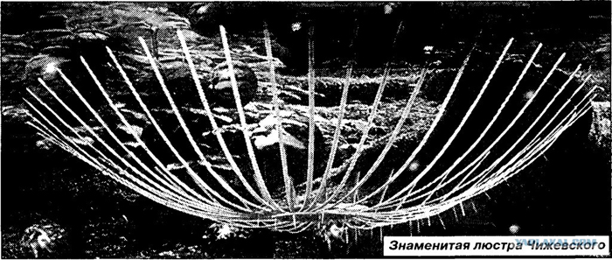
В 1940 году Чижевским был создан биотелескоп, с помощью которого можно было предсказать очередную солнечную вспышку за несколько дней.
Интересно обращение Чижевского к судьбе создавшего телескоп и обнаружившего пятна на Солнце Галилео Галилея, которым он так сильно восхищался, с которым он сравнивал себя в строках, внесенных в эпиграф: «О, ты, узревший солнечные пятна с великолепной дерзостью своей – не ведал ты, как будут мне понятны и близки твои скорби, Галилей!». Следование Чижевским по пути Галилео Галилея и привело к роковым и тяжелым последствиям в жизни русского ученого. Потому творчество Чижевского в области исследования солнечной активности, пятен на нем, жизненные беды и печали оказались созвучными таковым и в жизни Галилея.
Но он стойко перенес их и донес до землян лучезарный свет Солнечных истин, хотя сам немало пострадал за свои открытия в сталинских лагерях.
Пожалуй, самое знаменитое изобретение Чижевского – это его аэроионизирующая люстра. Еще до ареста она наделала много шума. С 1924 по 1931 годы Чижевский экспериментировал с воздействием аэроионов на животных в практической лаборатории зоопсихологии Главнауки Наркомпроса РСФСР. Опыты на животных доказывают, что деионизированный воздух ведет к поражениям печени и сердца. А ионизированный – напротив – сокращает время заживления ран, активирует иммунитет и защитные функции организма. Больные с туберкулезом, язвенной болезнью желудка, сердечники не только чувствуют себя лучше, но и выздоравливают!
Большое научное и практическое значение имеют многолетние исследования А.Л. Чижевского о влиянии атмосферного электричества на живые организмы.
Он впервые в мировой науке установил роль отрицательно заряженных ионов кислорода воздуха в обеспечении жизненных процессов и вслед за тем обосновал и предложил лечебные и профилактические мероприятия с использованием ионизации воздуха. Из этих работ возникло и практическое инженерно-строительное направление – аэроионофикация, т.е. обеспечение жилых и промышленных помещений аэроионами отрицательной полярности в такой же концентрации, как и в воздухе альпийских лугов, горных или приморских курортов. А.Л. Чижевский показал, что в профильтрованном (химически стерильном, чистом) воздухе при отсутствии аэроионов организмы вскоре заболевают и гибнут. Открытие факта аэроионного голодания и его физиологических последствий следует рассматривать как одно из крупнейших в науке о жизни, а также в области гигиены жилища.
Признание в Старом Свете влечет за собой и признание в СССР. Впервые высказывается идея ионификации всей страны. На базе Академии сельхознаук открывается научно-исследовательская лаборатория ионификации. Чижевский становится ее директором. Открываются филиалы лаборатории в нескольких городах Советского Союза. Опытами молодого ученого восхищается весь научный свет страны.

Slide 25
Японские ученые применяют разработки Чижевского на практике и каждый день ионифицируют воздух в школах Саппоро перед началом занятий: число сезонных заболеваний – ангины, кори, скарлатины – сокращается. Эксперимент признают удачным.
Увы, выдающийся ум стал предметом зависти отдельных высокопоставленных советских ученых. Интриги внутри Академии наук СССР приводят к закрытию лаборатории Чижевского в 1936 году. Спустя несколько лет он получит пост ответственного за аэроионификацию самой амбициозной советской стройки – Дворца Советов! Но стройка закончится, едва начавшись…
Давно уже нет Александра Леонидовича Чижевского, но свет его идей и освежающие воздух "Люстры" еще долго будут служить людям.
Побочным достижением данных работ явилось изобретение им метода электроаэрозольтерапии, электроокраски и электростимулирования химических реакций, что знаменовало становление электронной технологии.
В 1942 году А.Л.Чижевский был арестован и осужден на восемь лет, которые отбывал в лагерях Гулага.
И в лагере Чижевский оставался учёным. В Карлаге Чижевский сделал фундаментальное открытие в области диагностики раковых заболеваний – структурно-системную организованность движущейся крови. Он обнаружил, что скорость движения эритроцитов у здорового человека и у того, кто страдает онкологическим заболеванием, разная. Этот метод диагностики до сих пор используется в США. Интересно, что кровь для своих исследований Чижевский брал в детском отделении лагерной больницы. А матери детей считали, что ученый ставит какие-то жуткие опыты для НКВД.
В 1950 году А.Л.Чижевский, этапированный в Караганду на поселение уже экспериментально подтвердил созданную в Карлаге целостную теорию движущейся крови, что она является структурно организованной электрически обусловленной системой – СОЭ (скорость осаждения эритроцитов).
А. Чижевскому принадлежит фундаментальное открытие – влияние солнечной активности на кроветворение. Это объяснило многие, ранее считавшиеся необъяснимыми случаи инфарктов миокарда и инсультов мозга.
Александру Чижевскому всю жизнь не давало покоя, что его мысль опережает технические возможности его эпохи. Многие догадки ученого не подтверждены до сих пор: человечество просто не придумало пока, как это сделать. В одном из последних своих трудов основатель гелиобиологии оставил научное завещание своим последователям: «Арсеналы науки еще очень бедны, чтобы сразу же доставить нам необходимые орудия для уразумения явления природы. В то же время наука проторила узкие тропинки в дебри явлений окружающего нас мира, и по этим тропинкам следует идти вперед, не боясь того, что, может быть, на полпути нам придется повернуть обратно, увидя, что выбранный путь был неверен, или сойти с дороги и дальше двигаться ощупью по густой чаще неисследованных явлений.
Как бы ни были ошибочны наши пути, как бы ни были неверны наши гипотезы, мы не имеем права складывать наше оружие и в бессилии коснеть на одном месте. Из боязни ничего не узнать впереди мы не должны бросать исследование».

Slide 26
В полной мере научное наследие ученого было оценено только после его смерти благодаря усилиям его вдовы, Нины Вадимовны, немногочисленных сподвижников и учеников были опубликованы некоторые книги и мемуары ученого. В 1965 году Академия наук СССР образовала специальную комиссию, которая занялась изучением архивов А.Л.Чижевского. Однако многое еще осталось неизданным, неопубликованным, многое все еще хранится в архивах НКВД – ФСБ.
С тех пор прошло уже более 50 лет, и жизнь полностью подтвердила значение его работы для биологии и медицины. Его труды продолжают оставаться актуальными и сегодня.
– Космонавтам хорошо знакомы его работы, ведь космическая биология и космическая медицина помогают нам осваивать просторы Вселенной, – говорил об ученом советский летчик-космонавт Павел Попович.
В последнее время оживился интерес к трудам и личности основоположника гелиобиологии А.Л. Чижевскому – одному из русских космистов, в число которых входят многие яркие отечественные ученые и мыслители: В.И. Вернадский, К.Э. Циолковский, Н.А. Морозов, А.Ф. Лосев, П.А. Флоренский, Л.Н. Гумилев и др.
В настоящее время в ряде стран аэроионифицируют больничные палаты, санатории, курзалы, классы, аудитории, служебные помещения, офисы, залы для физкультуры и спорта, заводы и фабрики, частные квартиры и т.д.
Сегодня метод электроокраски стал основным на любом крупном предприятии, имеющем дело с покраской материалов, поверхностей: вагон метро, самолёт, океанский лайнер или стол, детские игрушки – всё это красится в электрическом поле по методу Чижевского.
М.С.Мачабели, используя идеи Чижевского по электрогемодинамике, разработала теорию тромбогеморрагического синдрома.
Не зря в крупнейшем университете Европы – Парижском университете среди барельефов великих учёных находится барельеф Александра Леонидовича Чижевского.
Научное наследие Александра Чижевского громадно. Его исследованием пристально занимаются ученые всего мира. Для многих направлений его труды имеют основополагающее значение. Их ценность возрастает еще и оттого, что они, как правило, имеют выход в практику. Труды ученого помогают сегодня медикам и ветеринарам, биологам и прогнозистам, астрономам и космонавтам. И, что самое главное, приносят ощутимую пользу каждому, абсолютно каждому человеку.
Сегодня перед последователями А.Л. Чижевского из числа ученых стоит следующая задача – показать и доказать научными методами влияние на земные события и других небесных тел – планет и астероидов. Задача эта очень непростая, а потому и очень ответственная. Главное, чтобы нашлись самоотверженные и целеустремленные исследователи, готовые на материальные и моральные потери, и даже притеснения со стороны догматически настроенных руководителей отечественной Академии наук! Нужны исследователи, которые, как А.Л. Чижевский, сделавший свои открытия в условиях хаоса двух революций и гражданской войны в России, смогли бы повторить его научный подвиг ради торжества Небесной Истины, о которой знают астрологи, эзотерики и оккультисты, но пока не ведает, или не хочет ведать, остальной мир!

Slide 27
ОСНОВОПОЛОЖНИК «НАУЧНОЙ АСТРОЛОГИИ»
А.Л.Чижевский питал к астрологии глубокий интерес, которая дала толчок его научным изысканиям, и считал себя, в какой-то мере, прямым продолжателем дела астрологов прошлого. Он открыто защищал, пока было возможно, эту древнейшую науку. В частности, в 1925 г. он опубликовал работу "От астрологии к космической биологии", а через год напечатал в журнале "Огонек" статью "Современная астрология", в которой, используя естественнонаучную терминологию, объяснял ее основные понятия. Однако позднее под давлением косного окружения А.Чижевский вынужден был маскироваться. Так, в 1928 г. работу, первоначально названную "Астрология, мантика, антропогеография", он переименовал "От астрономии к космической биологии."
Называемый в научных кругах "солнцепоклонником" А.Л. Чижевский хорошо знал и астрологию, отмечая, что "идея о связи между человеком и силами внешней природы возникла на заре человеческого существования … и расцвела в древнейшей из наук - астрологии, которая (если отбросить все ее мистические заблуждения) учила о связи всех вещей и всех явлений". По мнению А.Чижевского, человечество и вся Земля окружены со всех сторон потоками космической энергии, которая "притекает не только от Солнца, но и от далеких туманностей, звезд, метеорных потоков и т. д.".
Многое в семейной жизни Чижевского долгое время оставалось покрытым тайной, а многое остается не выясненным и туманным до сих пор. Особенно то, что связано с оккультными и мистическими занятиями ученого.
Однако, главные для астрологов труды Александра Леонидовича Чижевского – книги "Физические факторы исторического процесса" и "Земное эхо солнечных бурь" доступны всем желающим их прочесть. Возможно, некоторые данные в этих книгах слегка устарели или оказались не вполне точными, но главного они достигли – в обиход современной науки, пусть и не очень представительно, были введены основные постулаты астрологии о всеобщей связи земных явлений и событий (личных и общественных) с космическими факторами в лице "Державного Светила" – Солнца.
Лучше всего и откровеннее об астрологии А.Л. Чижевский высказался в своей книге "Земное эхо солнечных бурь" (М.: Мысль, 1976), где на стр. 30, он написал: "…периодическая деятельность Солнца – процесс не вполне самостоятельный. Есть веские основания думать, что он находится в определенной зависимости от размещения планет солнечный системы в пространстве, от их констелляций по отношению друг к другу и к Солнцу. Уже много лет назад астрономы предположили, что Солнце представляет собой тончайший инструмент, который учитывает все влияние планет соответственными изменениями. Таким образом, и земные явления, зависящие от периодической деятельности Солнца, стоят, так сказать, под контролем планет, которые могут быть во много раз более удалены от нас, чем Солнце. Исследования, произведенные с целью выяснения влияния планет на деятельность Солнца, дали вполне положительные результаты: в периодах солнечной активности обнаруживаются периоды планетных движений".
По стопам Чижевского шел и французский исследователь космических и психофизиологических ритмов, психолог и статистик Мишель Гоклен, ссылавшийся на русского ученого в своих книгах, например, в Gauquelin М. L'astrologie devant la science // L'encyclopedie planete. Ed."Tlanene", Paris: 1965. Потому во многих учебниках астрологии А.Л.Чижевский упоминается как человек, научно доказавший влияние космических (по сути, астрологических) факторов на все земное, как основоположник "научной астрологии«.

Slide 28
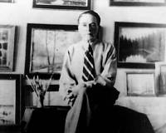
ТВОРЧЕСКОЕ НАСЛЕДИЕ ВЕЛИКОГО УЧЕНОГО
В науке я прослыл поэтом,
Среди поэтов – я учёный,
Увы, не верю я при этом
Моей фортуне золочёной
А. Чижевский
А.Л. ЧИЖЕВСКИЙ. СТИХИ И АКВАРЕЛИ
Александр Леонидович Чижевский был человеком высокой культуры, в общении с окружающими простым, удивительно искренним и доброжелательным.
Всю жизнь он смотрел на Солнце, изучал его, писал о нем стихи, изображал в акварелях.
А. Л. Чижевский автор более 400 научных трудов, написал цикл стихов о космосе, Вселенной и человеке.
Тема космоса, “державного светила” пронизывала все творчество Чижевского, и его научные труды и поэтические. Всё «солнечное» существо Александра Чижевского давало проявление множеству жизненных его творений и дало толчок многим другим следующим за ним.
Александр Леонидович считал, что "литература и музыка, живопись и ваяние являются истинными двигателями мировой Культуры". Он очень много работал над собой, развивая понимание музыкальности поэтического слова. Это был талант редкий, способный к одновременному охвату и мыслью, и чувством не только логической стройности, но и красоты мира.
А.Л. Чижевский среди своих картин. Караганда. 1957 г.
Необычайная работоспособность, эмоциональность, постоянная связь с творческой мощью природы — все это помогало его поэтическому творчеству.
Сочинять стихи он начал с шестилетнего возраста, но лишь к семейным праздникам — поздравительные верши папе, маме, бабушке, а так как они давались с трудом, то особенно себя не затруднял и предпочитал рисунки цветными карандашами или вышивки по канве ярким шелком или берлинской шерстью, что доставляло ему большое удовольствие.
Именно поэзия, по мнению Чижевского, “в состоянии вызвать самые всеобъемлющие и полные значения чувства”, воспитать душу человека. “Истинному поэту, — пишет Чижевский, — достаточно сказать два, три слова, чтобы выразить почти невыразимое!..

Slide 29
Вот и о своём имени, которое он любил, Чижевский сумел лаконично и точно сказать в стихотворении «ШУ-РА» (1913 г.).
Обоим, боги, вам я поклоняюсь страстно,-
Бог чистый воздуха и Солнца ясный бог!
Я посвятил вам жизнь - и будто б не напрасно:
Здоровье я своё, вам кланяясь, сберёг.
Среди других божеств – вы лучшие два бога:
Мы дышим воздухом – и солнце нас живит.
Я изучаю вас прилежно, долго, строго;
Я нечто в вас открыл – и лаврами увит.
Что будем мы друзья, - то знали при рожденьи
Мои родители – с небес извещены.
Вы оба божества – довольны без сомненья,
Что в имени моём в одно совмещены.
На рубеже двух исторических эпох Чижевский много размышлял о месте и роли искусства, и в частности поэзии, в жизни общества. Результатом его размышлений (1917—1918 гг.) стал своеобразный эстетический трактат “Академия поэзии”. В нем содержится небывалый проект академии, в которой “поэты... объединяются для общего плодотворного труда”, а все желающие смогут получить “академическое” образование по грандиозной программе, насчитывающей 60 предметов. Среди них физика, химия, геология, биология, космография, философия и многое другое.
Такой проект был трудно исполнимым в то суровое послереволюционное время. Но, служит одним из свидетельств “возрожденческого” духовного универсализма Чижевского, сумевшего собственной жизнью блестяще воплотить, вместить идеи своего юношеского трактата «Академия поэзии».
Основные положения эстетики Чижевского, и его поэзия 1910—1920 годов близки к произведениям “космической” поэзии В. Брюсова, М. Волошина, А. Белого.
Совершенство стихов Чижевского отмечали многие известные поэты — М. Волошин, П. Флоренский, В. Маяковский, В. Брюсов, А. Толстой и другие. Вячеслав Иванов писал Чижевскому: “Могу смело предсказать вам блестящую будущность лирического поэта”.
Особенно следует выделить пейзажную лирику ученого. Именно про нее писал А. Н. Толстой: “Ваши стихи являются плодом большой души и большого художественного чутья, а потому значение их в русской литературе весьма велико... Никто из современных нам поэтов не передает лучше Вас тончайших настроений, вызванных явлениями природы. Со времени Тютчева в этой области большой пробел. Ваши произведения должны заполнить его”. Чижевского, как и Тютчева, можно назвать вдохновенным певцом природы. Природа в его стихах запечатлена в движении, смене явлений, пейзажи в них проникнуты напряжением и драматизмом. «КОНЕЦ ПОЛОВОДЬЯ» (1913 г.)
Лиловые поля
Лежат в недвижной мгле,
Раскинулась земля
В ласкающем тепле.
Туманный небосвод
Овеян вешним сном-
И блеск зеркальных вод
В спокойствии немом.

Slide 30
Стихи Чижевского отражают его стремление познать противостояние жизни и смерти, противоречие предельного и беспредельного, коллизию конечного и бесконечного в человеке, природе, мироздании.
Мысль о космичности человека проходит через многие его поэтические произведения. Именно на этой мысли основывались все естественнонаучные искания ученого, и, как следствие, она перешла и в его философию, и в поэзию.
«НАСТУПЛЕНИЕ МИФОЛОГИЧЕСКОЙ НОЧИ» (1915 Г.)
Лишь только знак подаст Юпитер,
Как будет тьма и тишина
В пространствах неба необъятных
Немедленно учреждена.
Так солнце – жгучий повелитель
Золотолитых наших дней,
Удержит звонко-огненогих
И проницающих коней.
И пригвоздит морские бури
Трезубцем к лону вод Нептун:
Утихнет мировое море,
Погаснут блески звёзд и лун
Всё остановится в природе:
Прервётся трав и листьев речь,
И ветер сложит свои крылья,
И реки перестанут течь.
По мнению Чижевского – человечество, и вся Земля, окружены со всех сторон потоками космической энергии, которая “притекает не только от Солнца, но и от далеких туманностей, звезд, метеорных потоков и т.д.”. “Было бы совершенно неверным считать только энергию Солнца единственным созидателем земной жизни в ее органическом и неорганическом плане, — писал ученый. — Следует думать, что в течение очень долгого времени развития живой материи энергия далеких космических тел, таких как звезды и туманности, оказала на эволюцию живого вещества огромное воздействие….
Но, несомненно, лишь одно: живая клетка представляет собой результат космического, солярного и теллурического воздействия и является тем объектом, который был создан напряжением творческих способностей всей Вселенной. И кто знает, быть может, мы, “дети Солнца”, представляем собой лишь слабый отзвук тех вибраций стихийных сил космоса, которые, проходя окрест Земли, слегка коснулись ее, настроив в унисон дотоле дремавшие в ней возможности”.
Так рассуждал Чижевский-ученый.

Slide 31
Те же самые мысли о взаимосвязи космоса и человека, только образно, всего лишь несколькими строками Чижевский-поэт отразил в своем стихотворении “ГИППОКРАТУ” (1915 г.):
Ночные небеса в сиянье тайном звезд
Роднят меня с тобой сквозь бег тысячелетий.
Все те ж они, как встарь. И те ж миллиарды верст
Разъединяют нас. А мы – земные дети –
Глядим в ночной простор с поднятой головой,
Хотим в сиянье звезд постичь законы мира,
Соединив в одно их с жизнью роковой
И тросы протянув от нас до Альтаира.
Я, как и ты, смотря на лучезарный хор,
Стараюсь пристально проникнуть в сочетанья
Живой мозаики, хочу понять узор
Явлений жизненных и звездного сиянья.
Для нас с тобою мир – родное существо,
Столь близкое душе, столь родственно-простое,
Что наблюдать за ним – для мысли торжество,
И радостно будить молчанье вековое
В туманностях, во мглах, во глубине земной
И в излучениях – солярном или звездном,
Вскрывать покрытые глухою пеленой
Перед невеждами – космические бездны.
Для нас едино – всё: и в малом и большом.
Кровь общая течет по жилам всей вселенной.
Ты подошел ко мне, и мыслим мы вдвоем,
Вне всех времен земных, в отраде вдохновенной
И вне пространств земных. Бежит под нами мгла,
Стихии движутся в работе повсеместной,
Бьет хаос в берег наш; приветлива, светла,
Глядится жизнь сама из глубины небесной.
И явственно сквозь бег измышленных времен
И многомерные, крылатые пространства
Пронизывает мир незыблемый закон –
Стихий изменчивых под маской постоянства,
И вот редеет мгла. Из хаоса стремят
Формотворящие строительные токи,
Иные времена иным мирам дарят
И утверждают их движения на сроки.
И в созиданиях мы чувствуем полней
Взаимодействие стихий между собою –
И сопряженное влияние теней,
Отброшенных на нас вселенскою борьбою.
Мы – дети Космоса. И наш родимый дом
Так спаян общностью и неразрывно прочен,
Что чувствуем себя мы слитыми в одном,
Что в каждой точке мир – весь мир сосредоточен…
И жизнь – повсюду жизнь в материи самой,
В глубинах вещества – от края и до края
Торжественно течет в борьбе с великой тьмой,
Страдает и горит, нигде не умолкая.
В поэзии, как и в науке, Чижевский стремится философски осмыслить жизнь вселенной, заглянуть в тайны космической жизни и человеческого бытия. Овладев достижениями философской и поэтической мысли своих предшественников и современников, он в своих поэтических и научных произведениях дает собственное неповторимое художественное и научное решение философских проблем жизни и ее течения во времени. Все аспекты влияния космоса, и в частности Солнца, на Землю и человечество отражены Чижевским в стихотворении “ГАЛИЛЕЙ” (1921 г.).
И вновь и вновь взошли на Солнце пятна,
И омрачились трезвые умы,
И пал престол, и были неотвратны
Голодный мор и ужасы войны.
И жизни лик подёрнулся гримасой
Метался компас – буйствовал народ,
А над землёй и над людскою массой
Свершало Солнце свой законный ход.
О, ты, узревший солнечные пятна
С великолепной дерзостью своей –
Не ведал ты, как будут мне понятны
И близки твои скорби, Галилей!

Slide 32
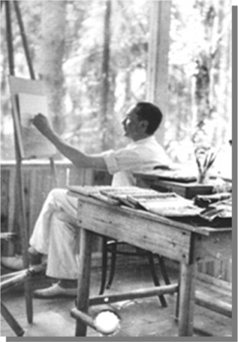
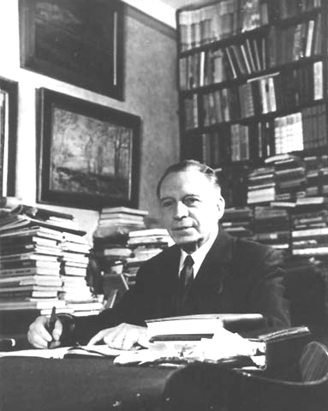
Анализируя эти стихотворения Чижевского, А. Н. Толстой писал: “Я не буду касаться других Ваших более чем удивительных по содержанию и виртуозному исполнению стихотворений... Их оценка может быть дана только в будущем”.
Органическая потребность познавать, отображать мир в стихах и красках помогали ему выстоять в нечеловеческих условиях, в которых он оказался. Не случайно между строк его стихотворения “Гиппократу” появляется такая запись: “5.1.43 г. Холод +5°С в камере, ветер дует насквозь. Жутко дрогнем. Кипятку не дают”.
Глубокие философские размышления, новое мировосприятие позволили Чижевскому проникновенно и верно запечатлеть природу не только в стихах, но и в живописных творениях.
Всего же ученым создано около 2000 законченных живописных произведений в самой разнообразной, по преимуществу смешанной технике: масло, темпера, акварель, гуашь, пастель, даже цветные карандаши.
Сохранилась лишь малая часть его живописных работ – около 400 акварелей, рисунков цветными карандашами, в основном периода 40-х - 50-х годов.
Самые ранние картины, написанные маслом на холсте, относятся к 1914 году и написаны в окрестностях Александровки – имения бабушки А.П. Невиандт на Брянщине.
Несколько картин, написанных также масляными красками, датированы 1937 и 1939 г., в период его отдыха на подмосковной даче Кратово.
Следующая серия (одиннадцать) уже акварельных рисунков выполнена Чижевским летом 1941 года в Щелыково Костромской области в Доме отдыха актеров Малого театра.
А.Л.Чижевский за мольбертом в Кратово (Подмосковье)
Главная же часть акварелей (их более 150) написана Чижевским в период его заключения и пребывания в Ивдельлаге Свердловской области, в Кучино под Москвой, в Долинском и Спасском отделениях Карлага, а также во время ссылки в Караганде. Последняя картина датирована 1957 годом.
Из них 178 хранятся в Государственном музее истории космонавтики (ГМИК) им. К.Э.Циолковского (Калуга) и 8 – в Калужском государственном объединенном краеведческом музее, 2 – в архиве Российской Академии наук, 1 – в Тамбовском музее истории медицины.
Некоторые полотна ученого находятся в частных собраниях: две своих картины он подарил К.В.Смирнову (Москва), десять – Г.Н.Перлатову (Калуга), одну (“Калужский базар”) – В.Е.Киселеву, внуку К.Э.Циолковского (Калуга).
А.Л.Чижевский на фоне своих картин
в своей квартире на "Звездном бульваре ". 1960 г.

Slide 33
Из воспоминаний А.Л.Чижевского. “В общей сложности на Калужском базаре, что около Ивановской церкви, за 1918-1922 годы было обменено на съестные припасы около ста картин «моей кисти». Возможно, что некоторые из моих картин до сих пор висят в колхозных домах, где-нибудь вблизи города Калуги”.
Свои первые уроки живописи А.Л.Чижевский получил, будучи семилетним мальчиком в Париже, где с ним занимался Гюстав Нодье – талантливый последователь плеяды импрессионистов, ученик одного из основоположников этого направления живописи Э.Дега. Большое влияние на развитие художественного вкуса оказали и путешествия Шуры с родителями по Италии, Франции, Египту, Греции, где он знакомился с культурой этих стран. А окрепнуть и окончательно сформироваться его художественным способностям помогли посещения богатейших музеев, художественных выставок и библиотек Парижа – вся общая атмосфера “столицы мирового искусства”, к которой его приобщали родные.
В то время импрессионизм стал почти классикой. Слово “импрессионизм” происходит от французского слова, означающего “впечатление”. Импрессионизм зародился в 1860-х годах во Франции, когда живопись Эдуарда Моне, Огюста Ренуара и Эдгара Дега внесли в искусство разнообразие, динамику и сложность современного городского быта, свежесть и непосредственность восприятия мира.
Импрессионисты стремились запечатлеть реальный мир в его подвижности и изменчивости, правдиво передать мгновения жизни.
Мгновенья есть – познай природу их!
Порой сидишь и дремлется невольно,
Ползет, как черепаха, стих,
А не блистает своевольно…
Но яркий луч вдруг сумрак озарил,
И мысль твоя рванулась, точно птица,
И этот свет действительность затмил,
И образов промчалась вереница.
Не выразят их тусклые слова,
А изольют – мучительные звуки,
И кружится в хаосе голова,
Трепещут, холодеют руки.
И мир шумит, и быстролетный рой
Звучаний, ускользающих намеков
Объял тебя колдующей игрой,
Стремительно врываясь издалека…
А над тобой, на страшной высоте,
Железный ритм, как облачные строи,
Поющие в священной наготе,
Свергают вниз размерные устои.
И, укротив неистовых коней,
Небесных всадников, одним мгновеньем
Ты вспышки неожиданных огней
По строкам рассыпаешь мановеньем!
Но зорко бди и мысль не остужай,
Дабы бессмыслица – хаос звучаний,
Во имя рифм, не пролилась на край
Твоих аполлинийских начертаний.
Так мир живет… Видения свои
Таит он за оградой скучной.
Внемли, поэт, – они твои –
Шумят толпой тысячезвучной!
А.Л.Чижевский.

Slide 34
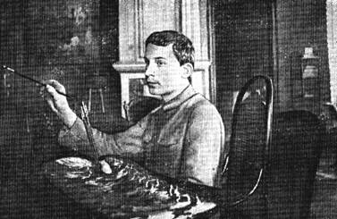
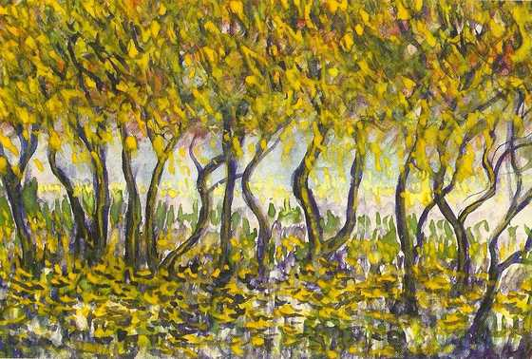
При своем появлении импрессионизм подвергался нападкам официальных кругов, публики и прессы, поскольку он нес новые темы и новые формы восприятия мира. В творчестве импрессионистов нет анализа и оценки явлений социальной действительности, как у художников-передвижников (И.Н.Крамской, И.Н.Репин, В.И.Суриков, В.Г.Перов и др.) Классик импрессионистического искусства Поль Сезан сказал про импрессионистов, что они размышляют с кистью в руках, то есть художник-импрессионист через картину передает кистью свои впечатления и побуждает к размышлениям. А не созвучно ли это с философской поэзией, которая тоже через стих передает размышления автора? Конечно. Так соединим эти два потока размышлений и направим их в одно русло – в русло познания богатства внутреннего мира многогранного гения А.Л.Чижевского.
Импрессионизм оказал большое влияние на формирование его как художника, он открыл ему глаза на непосредственную, живописную и чувственную прелесть солнечного света, показал ему трепетание красок на поверхности предметов и в пространстве между ними. “Пейзажем настроения” называли немцы импрессионистские пейзажи, ибо здесь живописец становится поэтом.
Чижевский был страстно влюблен в окружающий его мир. Будучи учеником импрессионистов, он, подобно учителям, в полотнах передавал свое впечатление от увиденного. И золотой огонь красок, и особая лиричность навсегда вошли в яркие картины А.Л.Чижевского, в его стихотворные строки, стали чертой стиля мышления ученого.
Взяв у импрессионистов отдельные моменты, Чижевский, бесспорно, нашел свой художественный язык. С 1911 года он работает и гуашью, и акварелью, и цветными карандашами, чего не делали импрессионисты.
Пейзажи А.Л.Чижевского 10-30-х годов. в подавляющем большинстве выполнены с натуры и имеют точный адрес: “Дорога в Александровку”, “Сосновый лес в солнечный день. Кратово” и т.д.
Мастерски овладев искусством работы акварелью в два-три цвета, умело пользуясь размывкой, добиваясь чистоты цвета, красоты тона, художник сумел передать пластическую форму лепестков, причудливые изгибы стволов деревьев, сложные переходы от одного тона к другому.
«Меня увлекала передача трудноуловимых, быстро меняющихся явлений природы: неудержимый бег облаков (“Вечер после дождя”, “Перед грозой”), трепет листвы от порыва ветра (“Листья падают”), стелющиеся туманы (“Спустился туман”)», («Лунные блики», «Морозное солнце»)
А.Л.Чижевский за мольбертом (Калуга)
«Листья падают».

Slide 35
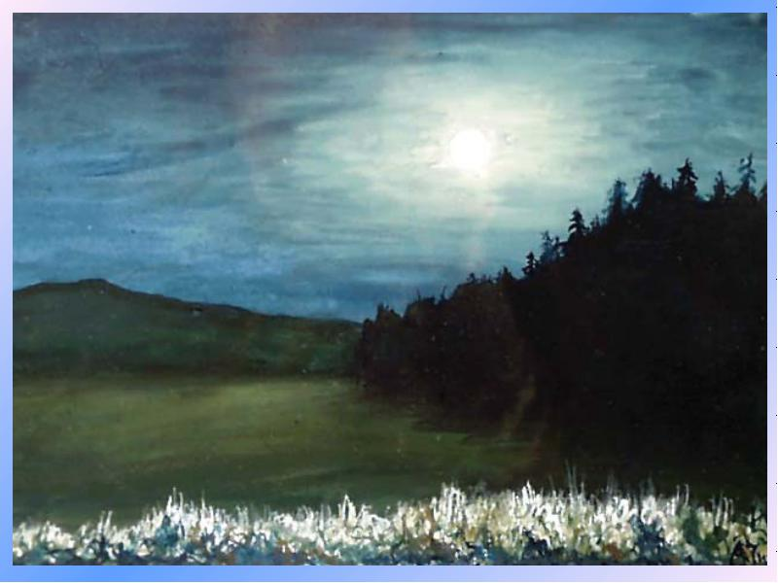
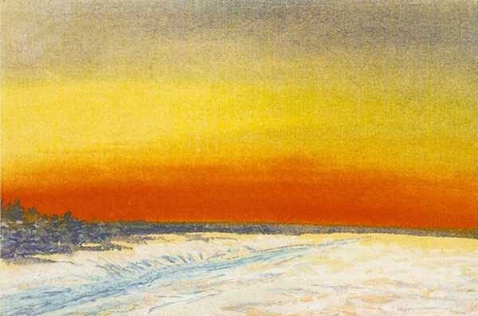
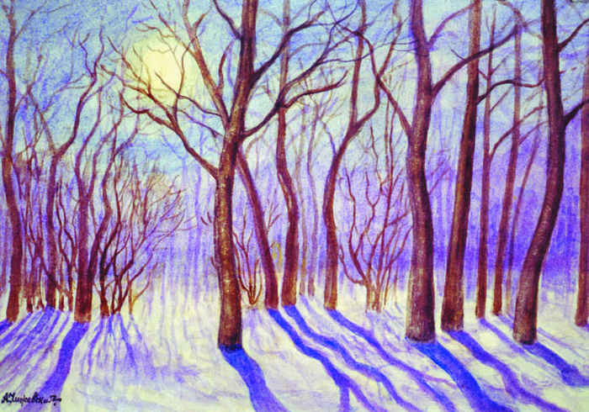
«Спустился туман» «Лунные блики» 1941 г. "Морозное солнце"
В 40-50-е годы ученый уже пишет не с натуры, а по памяти и воображению. В его пейзажах – природа средней полосы России, Урала, Северного Казахстана. В его полотнах мы не найдем суровых будней лагерной действительности, он как бы отдыхает в своих картинах, расслабляется, мыслями и душой, уходит от окружающей его жестокой обыденности в природу, в которой черпает силы для вдохновения, и где находятся истоки его творчества.
Биограф ученого гелиобиолог В.Н.Ягодинский, оценивая картины этого периода, называет их “графическим и цветовым изображением мыслей, чувств, настроений ученого”.
Излюбленным сюжетом ученого был пейзаж, ведь именно в нем А.Л.Чижевский, подобно импрессионистам, передавал так дорогую ему гармонию природы, чуткие небо - земные связи. Многие из его пейзажей насквозь пронизаны солнцем (“Сосны”) и объемные формы как бы растворяются в вибрации света и воздуха (“Холодное Солнце”).
Ощущение живого дыхания природы характерно для многих его пейзажей. Свое кредо художника он выразил в стихотворении “ПЕЙЗАЖ” (1913 г.):
Магия незримых переходов
Мглы туманной над землей весенней,
Огненное золото заходов,
Музыка тончайших светотеней.
Взять, что никогда неуловимо,
Удержать, что в мановенье ока
Изменяется непостижимо
С запада до крайнего востока...
«Холодное солнце». Акв. 1948 г.

Slide 36
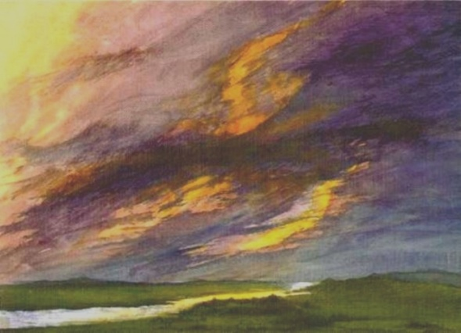
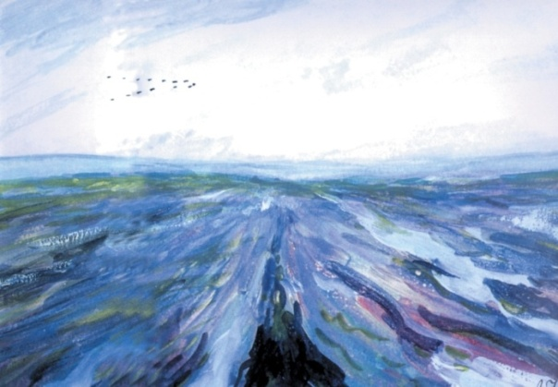
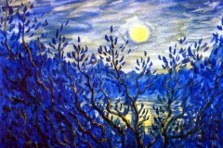
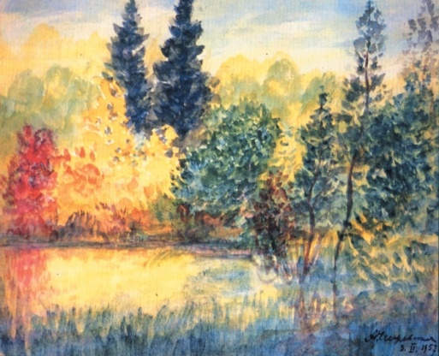
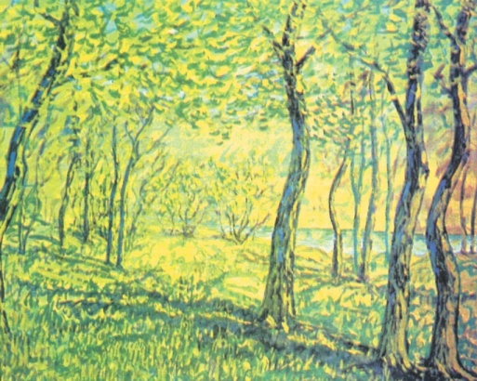
В некоторых полотнах лейтмотивом изображения является обязательное стихийное начало, означающее прорыв в “космическое” мироощущение. В этом плане интересны две картины: “Вечер после дождя” и “Журавли улетают”.
В картине “Вечер после дождя” бездна неба показана особым приемом: преднамеренно заниженной линией горизонта и полыхом пятна сверху, в манере крупнейших мастеров искусства (например, А.И.Куинджи).
А в картине “Журавли улетают” бездна звучит, струя мазков со звуком стремится в фокус полотна, увлекая за собой и нас в стремлении узнать: а что там, в фокусе? Но вместо ответа – косяк журавлей.
«Вечер после дождя». Акв., цв. кар. 1945 г.
Как и импрессионисты А.Л.Чижевский умеет показать характер освещения в разное время суток (“Лесное озеро”), особенности природных условий (“Приближается осень”), влияние света на цвет (“Зеленый шум”).
«Журавли улетают» Акв. 1941 г.
«Лесное озеро» Акв. 1953 г. «Приближается осень» Акв. 1957 г. «Зеленый шум» Акв. 1953 г.

Slide 37
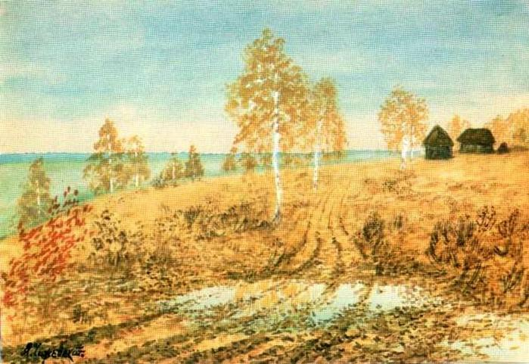
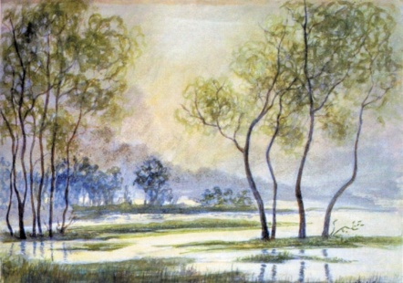
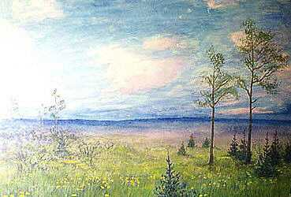
Стихи и пейзажи, на которых он по памяти изображал любимые им с детства пейзажи, согревали его душу, помогали отвлечься от мрачной действительности. Пейзажи Чижевского отражают все времена года, однако предпочтение в своих картинах он отдает лету и осени. Находясь в степях Караганды и на Урале, он пишет природу средней полосы России. Из глубины своей памяти, богатого воображения, он извлекает увиденное и пережитое им ранее.
“Ничто так не утешает душу, ничто так не успокаивает, как чарующие взгляд пейзажи родной земли”, — писал Александр Леонидович.
«Золото осени»
«Дождливый день» Акв., 1947 г.
РОДИНА (1915)
Не презирай её наряда:
Она нездешне хороша!
И в ней для любящего взгляда,
Сквозит великая душа.
Безмолвной степи даль седая,
Лесов дремучий хоровод,
Кругом поля да рожь густая
И светло-синий небосвод…
Твоя душа- в твоём покое,
В твоём труде – святой завет…
Всё это наше – всё родное –
И для души прекрасней нет!

Slide 38
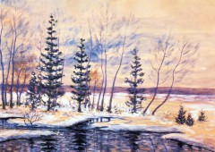
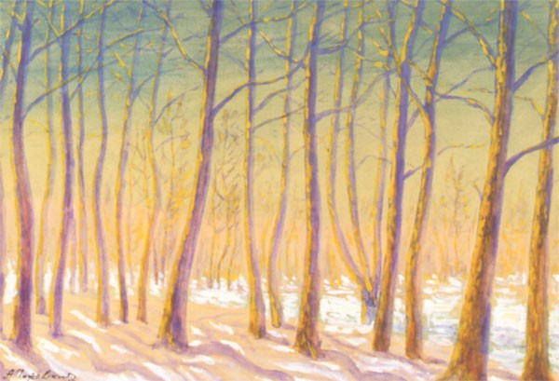
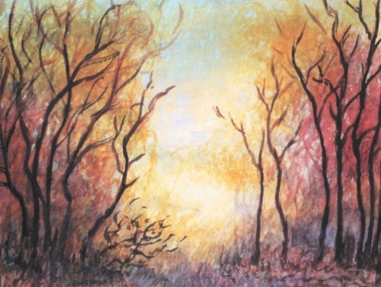
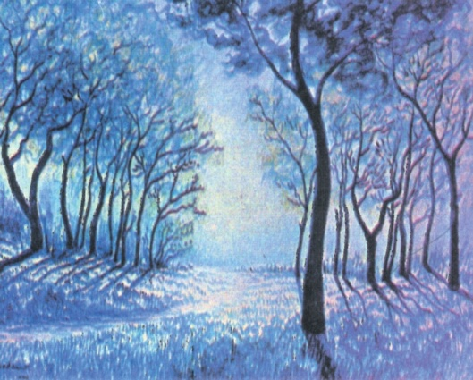
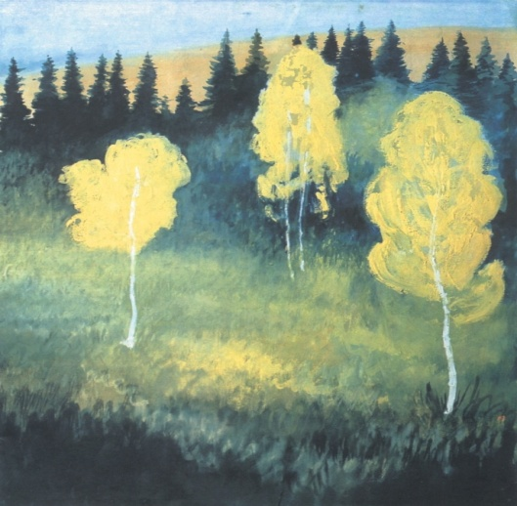
У Чижевского техника исполнения пейзажей очень близка к технике письма импрессионистов – то же разложение тонов на чистые цвета, накладываемые на полотно отдельными мазками и рассчитанные на их оптическое смещение при восприятии картины зрителем (“Холодная осень», «Первый снег”).
ЗИМОЙ
«Холодная осень»
Гремит, звенит на солнце день.
Слепят восторженные взоры
Розовощекие просторы,
Голубопламенная тень.
Сквозь остроколкий воздух видно:
В лесу, как в храме огневом,
Деревья блещут искровидно
Литым, чистейшим серебром.
«Первый снег». Акв., бел. 1953 г.
И солнце ядрами дробится,
И, преломлясь о зеркала,
В зеленом сумраке угла
Взлетают радужные птицы.
Способы нанесения мазков у А.Л.Чижевского различны. В одних картинах – извилистые, рисующие мазки бегут по холсту (“И снова осень”); в других, наоборот, художник стремится к передаче устойчивых, объемных форм (“Жаркий день”); для третьих характерны эскизность и динамичность обработки формы, по которой скользит свет (“Березы”).
«И снова осень». Акв. 1954 г. «Жаркий день». Акв. 1946 г. «Березы». Цв. кар. 1943 г

Slide 39
Оригинален прием художника в картине “Светлая поляна”. Два огромных ствола на переднем плане не только не закрывают фокуса, а наоборот, его подчеркивают и усиливают зрительный эффект второго плана.
Работа его души и мозга продолжалась… Лирическое восприятие природы дополняет философа - космиста Чижевского. В его пейзажах сливаются воедино точное научное знание с духовной сущностью художника. Всё художественное творчество Чижевского несет энергетику истинной Красоты.
Такой подход к искусству, по мнению современников, “сближал Чижевского с традициями русского философского пейзажа XIX—XX веков, со школой А. И. Куинджи... с Н. К. Рерихом, о произведениях которого он очень высоко отзывался... Пейзаж воспринимался им как художественная модель природы — в нем, как и в природе, гармонически уравновешиваются и находят свое образное выражение стихийные силы космоса и состояние человеческой души, … осуществляются «чуткие небесно-земные силы”.
«Светлая поляна». Акв. 1945 г.
Не случайно в подавляющем большинстве его картин небо занимает две трети всего полотна и изображено, то грозовое (“Грозное небо”), то вечернее после грозы (“Вечер после дождя”), то весеннее в розовато-голубоватых тонах (“Весенняя феерия”).
«Грозное небо». Акв. 1946 г.. «Вечер после дождя» Акв., цв. кар. 1945 г. «Весенняя феерия». Акв. 1945 г.
В последней картине все краски находятся во взаимном проникновении одного цвета в другой. Этот праздник природы, это искусство, радость созерцания создаются абсолютной цветовой гармонией и совершенной правдивостью формы.
Мягкость всех тонов позволяет почувствовать обаяние творческой фантазии художника.
Здесь очень важно подчеркнуть позицию, которую занимал Чижевский по отношению к физическому и духовному миру, к природе, — позицию, которую можно охарактеризовать как новое сознание, сознание единства земной природы с Космосом.

Slide 40
Лирическое восприятие природы дополняет философа-космиста. На его полотнах природа Земли предстает в философском обобщенном виде.
Мудрый провидец, в своих стихах он словно предсказывает будущее свое и себе подобных:
Чем всеобъемлющей ученье,
Чем гениальней, выше стих, –
Тем кровожадней озлобленье
Их современников живых.
Судьба ученых и поэтов,
Увы, не балует она:
Тисками злобы и наветов
От первых дней уязвлена.
Во все века и все народы
Пытали, мучили и жгли
Святых подвижников свободы
И мудрых путников Земли.
Чем мир новей – тем мир суровей,
Несправедливей, злее суд,
Тем больше мук, гонений, крови
Они великим принесут.
Все созданное А.Л.Чижевским-художником можно рассматривать как особое научно-художественное “описание” природного мира со всеми оттенками его состояний: от полного зачарованного покоя, умиротворенности всех линий и цветов (“Вечер. Караганда”) до бурного всплеска жизненной активности, взрыва всех красок, динамики линий (“Стихия осени”).
«Вечер. Караганда». Акв. 1952 г. «Стихия осени». Акв. 1945 г.
Живопись и поэзия образуют в творчестве Чижевского органическое единство. Когда смотришь на его акварели, то кажется, что в них звучат его стихотворные строки, а когда читаешь стихи, то в воображении возникают его пейзажи. Стихи “утекают в его акварели и живут в них, как морской прибой с отливами и приливами”.

Slide 41
Все перевоплощения природы ученый стремился запечатлеть в своей живописи. И даже в условиях заключения (1942-1950) он оставался ученым, художником, поэтом. Продолжал свои исследования, писал стихи и картины. Правда, картины и рисунки лагерного периода невелики, выполнены подчас на отработанной бумаге акварелью, гуашью, иногда цветными карандашами, но какая в них сила и красота! Беглыми мазками темперы или гуаши, тонкими слоями светоносной акварели, легкой прописью цветных карандашей он позволяет увидеть в рисунке пространство и движение мира, многообразие связей в природе. В этом, пожалуй, и состоит притягательная сила небольших по размеру лагерных пейзажных работ А.Л.Чижевского, исполненных на обычной бумаге самыми дешевыми и доступными, согласно условиям жизни, материалами.
ПЕЙЗАЖИ А.Л.ЧИЖЕВСКОГО
«Причуды ночи» 1943 г. «Закат в горах» 1943 г. «Парус». Бумага, акварель. 1943 г. «Закат солнца». Бумага, акварель. 1943 г.
«Осень». Бумага, акварель. 1944 г. «Опушка», Цв. карандаши 1945 г. «Тает» Акварель, бел. 1946 г. «Лунная морозная ночь» 1953 г.

Slide 43
Наука, поэзия, искусство — все это лишь часть души великого русского человека и его деятельности.
Главное же качество А. Чижевского, как и в любом истинном русском человеке, и самой России, и мироздании в целом – это жить как птица «ФЕНИКС» (1943)
Таинственная птица в этом мире
Далёких незапамятных столетий,
Но с каждым годом всё трудней и сирей
Становится ей жить на белом свете
Тогда, собрав последние усилья,
Кладёт она костёр в гнезде заветном
И, глядя в Солнце, взмахом мощных крыльев
Огонь полдневный раздувает в ветках.
Когда огонь незримо запылает,
Она ложится в пламя – пламенеет
И вся в лучистой радости сгорает,
О жизни уходящей не жалея.
Но остаётся пепел в гнезде-урне!
В девятый день, лишь Солнце загорится,
Из пепла поднимается в пурпуре
Бессмертная сияющая птица!
Как оценено художественное наследие А.Л.Чижевского?
О значимости художественного наследия ученого для наших современников свидетельствует тот факт, что Чижевский-художник не раз был представлен подборками картин на различных художественных выставках: на международной выставке “Время-пространство-человек” (Москва, 1980 г.), на выставке “Ученые рисуют” (1982 г.), на выставке “Художники – узники лагерей” (Караганда, 1993 г.).
Все выставки работ А.Л.Чижевского были посмертными и проходили в Москве и Подмосковье, Караганде, Калуге. Среди них и персональные, которые проходили сначала (в 60-70-е годы) в различных клубах, Домах культуры, институтах Москвы и Подмосковья, затем (в 80-е годы) в выставочном зале Караганды. Начиная с конца 80-х годов, выставки работ Чижевского-художника проходят в Калуге. Первая калужская выставка картин ученого открылась в фойе Народного дома в 1989 г. во время празднования 92-й годовщины со дня рождения ученого. Наиболее полная выставка его картин была в 1992 г. в Калужском художественном музее. Отдельные его картины были частью экспозиции на тематических выставках о наследии Чижевского-ученого, проходивших в ГМИК им. К.Э.Циолковского (выставка 1990-91 гг. “А.Л.Чижевский – ученый, художник, поэт”, 1997 г. – “А.Л.Чижевский – пионер космической биологии”).
По мнению А.В.Григорьева (председателя Ассоциации художников революционной России в 20-е годы), А.Л.Чижевский выступал как “весьма даровитый художник, обладавший тонким колористическим чутьем”.
Более точную оценку художественному наследию ученого дал член-корреспондент АН СССР Д.И.Блохинцев: “Многие из его акварелей просто прекрасны, другие хороши. Но, может, самое главное, о чем говорят эти картины … как и стихи, … заключается в том, что они раскрывают перед нами образ истинно великого русского человека в том смысле, в котором он всегда понимался в России. Необходимой и неотъемлемой, обязательной чертой этого образа были не столько успехи в той или иной науке, а скорее создание мировоззрения. Наука, поэзия, искусство – все это должно быть лишь частью души великого и его деятельности”.

Slide 44
Чижевский к списку своих художественных работ за 1910-40 гг., в качестве эпиграфа взял слова К.А.Тимирязева: “Между логикой исследователя природы и эстетическим чувством ценителя ее красот есть какая-то внутренняя органическая связь...”. И именно эта «внутренняя органическая связь» и была особо дорога А.Л.Чижевскому и прошла основным стержнем через все его научное, поэтическое и художественное творчество, через “Мысли, картины, стихи,
Трезвой науки плоды...”
(Из стихотворения “22 февраля 1950 г.”)
Несомненно, что “… подробное изучение живописных работ ученого поможет… подобрать ключ к раскрытию его поэтических образов… и установить их связи с литературной и… научной сторонами его деятельности” (В.Н. Ягодинский).
Давно уже нет с нами Александра Леонидовича Чижевского, но свет его идей и мечты, его прекрасных поэтических произведений еще долго будут служить людям.
«Картины Чижевского вызывают у нас ощущение радости жизни, красоты и величия окружающего нас мира. Человек большой и щедрой души, твердо веривший в победу Солнца над мраком, Добра над Злом, А.Л.Чижевский оставил нам замечательное душевное наследие, которое призывает нас ценить Прекрасное, любить Жизнь и Человека» (Л.Т. Энгельгард)
Творческий путь Александра Леонидовича Чижевского сделал его истинным Гражданином мира, Космоса, ибо труды его и сама жизнь – достояние Вселенной.
Нас и сейчас побуждают к размышлениям стихи и пейзажи А.Л.Чижевского.
Ах, как живо постигнул я вечность
И великий залог бытия,
И гляжу я душой в бесконечность,
Где таится вся вера моя.
Ах, я понял, любовью одною
Сердцу стоит терзаться и жить
И я плачу, воскресший душою,
И тебя не могу разлюбить…
Познакомившись с жизнью и творчеством А.Чижевского, мы раскрыли для себя, что самое главное, о чем говорят его картины и стихи, и научная мысль заключается в том, что они раскрывают перед нами образ истинно великого русского человека. Обязательной чертой в образе такого человека являются не только успехи в той или иной области, а скорее создание космического мировоззрения.
Удивительный человек, «Леонардо XX века», покинул этот мир, но свет его идей еще долго будет служить людям, будет согревать и радовать его поэтическое и художественное творчество, полное красоты, добра и света.

Slide 45
ТРУДЫ А.Л. ЧИЖЕВСКОГО
Основные труды
Чижевский А. Л. Стихотворения. — Калуга, 1915.
Чижевский А. Л. Тетрадь стихотворений. 1914—1918. — Калуга, 1919.
Чижевский А. Л. Академия поэзии. — Калуга, 1918.
Чижевский А. Л. Физические факторы исторического процесса. — Калуга, 1924.
Чижевский А. Л. Эпидемические катастрофы и периодическая деятельность Солнца. — М., 1930.
Чижевский А. Л. Лечение легочных заболеваний ионизированным воздухом. — М., 1930.
Чижевский А. Л. Пути разрешения проблемы ионификации. — Харьков, 1933.
Проблемы ионификации: Труды ЦНИЛИ. Т. 1 / Под ред. А. Л. Чижевского. — Воронеж, 1933.
Аэроионизация в медицине: Труды ЦНИЛИ. Т. 3 / Под ред. А. Л. Чижевского и Г. А. Лапидус. — Воронеж, 1934.
Труды, опубликованные Чижевским после возвращения из ссылки
Чижевский А. Л. Руководство по применению ионизированного воздуха в промышленности, сельском хозяйстве
и в медицине. — М.: Госпланиздат, 1959. — 56 с., ил.
Чижевский А. Л. Структурный анализ движущейся крови. — М., 1959.
Чижевский А. Л. Аэроионификация в народном хозяйстве. — М., Госпланиздат, 1960.
Чижевский А. Л. Солнце и мы. — М., 1963.

Slide 46
Труды, опубликованные после смерти учёного
Чижевский А. Л., Шишина Ю. Г. В ритме Солнца. — М., 1969.
Чижевский А. Л. Электрические и магнитные свойства эритроцитов. — М., 1973.
Чижевский А. Л. Вся жизнь. — М.: Советская Россия, 1974. — (Серия «Годы и люди»).
Чижевский А. Л. Земное эхо солнечных бурь. — М., 1976.
Чижевский А. Л. Теория гелиотараксии. — М., 1980.
Чижевский А. Л. Биофизические механизмы реакции оседания эритроцитов. — Новосибирск: Наука, 1980.
Чижевский А. Л. Земното ехо от слънчевите бури. — София: Наука и изкуство, 1984.
Чижевский А. Л. Стихотворения / Вступ. ст., составл. и подг. текстов В. И. Безъязычного. — М: Современник, 1987.
Чижевский А. Л. Аэроионы и жизнь. Беседы с Циолковским / Сост., вступ. ст., комментарии, подбор илл. Л. В. Голованова. — М.: Мысль, 1994. — 735 с.
Чижевский А. Л. На берегу Вселенной: Годы дружбы с Циолковским. Воспоминания / Сост., вступ. ст., комментарии, подбор илл. Л. В. Головановой. — М.: Мысль, 1993. — 735 с.
Чижевский А. Л. Космический пульс жизни: Земля в объятиях Солнца. Гелиотараксия / Сост., вступ. ст., комментарии, подбор илл. Л. В. Голованова. — М.: Мысль, 1995. — 767 с.
Чижевский А. Л. «В науке я прослыл поэтом» (Сборник стихов) / Сост. Л. Т. Энгельгардт. — Калуга: Золотая аллея, 1996. — 271 с.
Чижевский А. Л. Поэзия живописи / Сост. Л. Т. Энгельгардт, А. В. Манакин. — Калуга: Золотая аллея, 2000. — 160 с.,
Чижевский А. Л. Земля в объятиях Солнца. — М.: Эксмо, 2004. — 928 с.
Чижевский А. Л. На берегу Вселенной. Воспоминания о К. Э. Циолковском. — М.: Айрис-пресс, 2007. — 448 с.
Чижевский А. Л. К. Э. Циолковский, А. Л. Чижевский. Калужские страницы русских космистов. — Калуга: Гриф, 2007.
Чижевский А. Л. Основное начало мироздания. Система космоса. Проблемы // Духовное созерцание. — 1997. –№ 1—4.
Чижевский А. Музыка тончайших светотеней: стихотворения / Сост. О. В. Сёмочкина, В. Н. Ягодинский. — М.: НексМедиа; ИД «Комсомольская правда», 2013. — 238 с.: ил. — (Серия «Великие поэты», № 94).
Чижевский А. Л. Солнечный пульс жизни / Сост. А. Л. Голованов. — М. : АЙРИС-пресс, 2015. — 352 с.

Slide 47
ЛИТЕРАТУРНОЕ НАСЛЕДИЕ А.Л. ЧИЖЕВСКОГО

Slide 48
О НЁМ:
ФИЛЬМОГРАФИЯ
Фильмы с участием А. Л. Чижевского
«Ионизация: Открытие проф. А. Л. Чижевского» (1931) (Союзкинохроника, оператор Г. Звенигородский)
Фильмы про А. Л. Чижевского
Солнечный пленник. (1989) (Центрнаучфильм, режиссёр Л. Цветкова)
Тайны времени: А. Л. Чижевский

Slide 49
ЗАКЛЮЧЕНИЕ
УВЕКОВЕЧЕНИЕ ПАМЯТИ о А.Л. ЧИЖЕВСКОМ
ПОЧЁТНОЕ ГРАЖДАНСТВО
21 декабря 1995 г. выдающемуся учёному и мыслителю Чижевскому Александру Леонидовичу присвоено звание Почетный гражданин Калужской области.
ЗВЕЗДА НА НЕБОСКЛОНЕ
1 сентября 1978 г. в честь А.Л.Чижевского названа малая планета 3113 Chizhevskij.
МУЗЕИ
В 1972 г. в Калуге на доме А.Л. Чижевского (ул. Московская, 62/71) установлена мемориальная доска.
29 февраля 1978 г. в Тамбове на базе частной коллекции тамбовского врача Петра Михайловича Крылова (1915-1985), собравшего материалы по истории развития медицины на Тамбовщине был открыт Тамбовский музей истории медицины, где есть экспозиция, посвященная А.Л.Чижевскому.
В 1989 г. в Калужском государственном университете им. К.Э. Циолковского открыта комната памяти ученого (создатель Прасолова Елена Лазаревна).
В 1993 году в Челябинске на доме, куда в октябре 1941 года был эвакуирован и жил на улице Цвиллинга в доме № 36 А.Л. Чижевский, была установлена мемориальная доска.
В 2000 г. в Калуге был открыт научно-мемориальный и культурный центр А.Л.Чижевского. Он находился в доме по ул. Московская, 62, в котором Александр Леонидович жил и работал почти 15 лет.
В 2010 г. после капитального ремонта и восстановления здания, был торжественно открыт дом-музей выдающегося советского ученого-биофизика, основоположника аэроионификации, гелиобиологии и электрогематологии, поэта и художника Александра Леонидовича Чижевского.
Музей создан в доме, в котором семья Чижевских жила с 1913 по 1929 гг. Именно здесь А.Л.Чижевский сделал свои первые шаги в науке: провел несколько серий экспериментальных исследований влияния ионизированного воздуха на живые организмы; исследования солнечно-земных связей. Во время калужского периода им были написаны сотни стихотворений, десятки научных работ и научно-популярных статей, литературный трактат «Академия поэзии» (1918г.).
Экспозиция Дома-музея А.Л.Чижевского дает представление о непростом жизненном пути ученого, его многообразной научной деятельности, художественном и поэтическом творчестве, воссоздает мемориальную обстановку комнат Александра Леонидовича Чижевского, его отца Леонида Васильевича Чижевского и сестры отца Ольги Васильевны Лесли-Чижевской.
Дом-музей А.Л. Чижевского в Калуге.

Slide 50
Посетители имеют возможность познакомиться с «Люстрой Чижевского» и ее современными модификациями.
В обсерватории музея с помощью современного телескопа можно наблюдать днем Солнце, а в вечернее время — звездное небо.
Здесь экспонируется более 70 пейзажей А.Л. Чижевского из 180, хранящихся в фондах Государственного музея истории космонавтики им. К.Э.Циолковского, книги из его библиотеки.
Сотрудники Центра ведут активную научно-исследовательскую, научно-просветительскую и собирательскую работу, публикационную деятельность. Центром совместно с Научно-просветительским обществом «Гелиос» им. А.Л. Чижевского проводятся юбилейные вечера, выставки, конференции.

Slide 51
УЛИЦЫ
В 1990 г. в Караганде часть ул. Танкистов переименована в ул. А. Чижевского.
В 1997 г. в Калуге часть ул. Огарева переименована в ул. А. Чижевского.
НАУКА
В конце 1960-х-1970-х г.г. в Москве проводились Чтения памяти Чижевского. "СОЛНЦЕ, ЭЛЕКТРИЧЕСТВО, ЖИЗНЬ".
С 1991 г. в Калуге проводятся научные молодежные Чтения памяти А.Л. Чижевского.
В 1995 г. учреждена Лазерная Академия наук (ЛАН) им. А.Л.Чижевского.
НАГРАДЫ памяти А.Л.Чижевского
С 1995 г. Правительством Калужской области ежегодно присуждаются и вручаются премии и стипендии имени А.Л.Чижевского учащимся, студентам и аспирантам, ежегодно вручаемые с 1996 года.
С 1997 г. ЛАН ежегодно присуждаются ученым премии и медали им. Чижевского.
В ноябре 2013 года учреждена Международная медаль А. Л. Чижевского, которая ежегодно вручается в Бельгии молодым ученым во время Международной недели космической погоды.
МОНЕТЫ
В 1997 году ЦентроБанк РФ выпустил серебряную монету номиналом 2 рубля, посвящённую 100-летию со дня рождения Чижевского.
АВЕРС
Изображение двуглавого орла (художник И. Билибин), по кругу надписи: вверху — «ДВА РУБЛЯ 1997 г.», внизу — «Банк России». В нижней части — обозначение металла, проба сплава, содержание драгоценного металла в чистоте и товарный знак монетного двора.
РЕВЕРС
Портрет А.Л. Чижевского. На втором плане — изображения созвездия Водолей (астрологического символа февраля), солнца в момент затмения, звездной галактики и человека, стоящего под деревом. В нижней части монеты под надписью: «А.Л. Чижевский» и датами «1897-1964» — изображения лиры, листа бумаги, кисти и пера, указывающие на разносторонние дарования А.Л. Чижевского.
Номинал – 2 рубля Год выпуска – 1997
Серия: Выдающиеся личности России
100-летие со дня рождения А.Л. Чижевского Тираж – 10000 шт.
Масса монеты 15,87 грамм Чистого серебра 7,78 грамм
АВТОРЫ
Художник: А.А. Колодкин.
Скульпторы: А.С. Хазов, А.А. Колодкин.
Чеканка: Московский монетный двор (ММД).
Оформление гурта: 195 рифлений.

Slide 52
В 2011 году Аэрофлот ввел в эксплуатацию самолет А320 производства компании Airbus, которому присвоил имя Александр Чижевский.
20 декабря 2012 года у здания Калужского государственного университета им. К.Э. Циолковского в натуральную величину установлен памятник А. Л. Чижевскому[18].
Скульптура А.Л. Чижевскому
ск. Максим Малашенко,
чл. Московского союза художников России, г. Калуга.
Портрет А.Л. Чижевского. 1997 г. Художник Виктор Бускин.
Жизнь и деятельность А.Л.Чижевского – прекрасный образец служения науке и своей стране; пример для тех, кто стремится к познанию мира и освоению лучших образцов мировой культуры.
ОБРАЗ А.Л. ЧИЖЕВСКОГО ВСЕГДА БУДЕТ ВЫСОКИМ ПРИМЕРОМ ДЛЯ НОВЫХ ПОКОЛЕНИЙ ЕСТЕСТВОИСПЫТАТЕЛЕЙ.
И ДЕЛА, И ИМЯ ЕГО БЕССМЕРТНЫ.

Slide 53
ИСТОЧНИКИ:
http://iomn.net
http://ru.wikipedia.org
http://chizhevskiy.ru
http://www.peoples.ru/science/biology/chizhevskiy/
https://youtu.be/tm01pl3vsW0
http://smilekaluga.ru/visit/dom-muzey-a-l-chizhevskogo/
Фото картин А.Л.Чижевского взяты со страниц сайта
http://www.xwx.ru/kartini.htm

Slide 54
БИБЛИОТЕКА
Учреждения образования «Мозырский государственный педагогический университет
имени И.П.Шамякина»
Работает с 8.30 до 17.30
Выходной – суббота, воскресенье
Санитарный день – последняя пятница каждого месяца
Адрес: 247760, Гомельская область, г. Мозырь, ул. Студенческая, д.28
E-mail: Vzlibrary@mail.gomel.by

